Slide 1
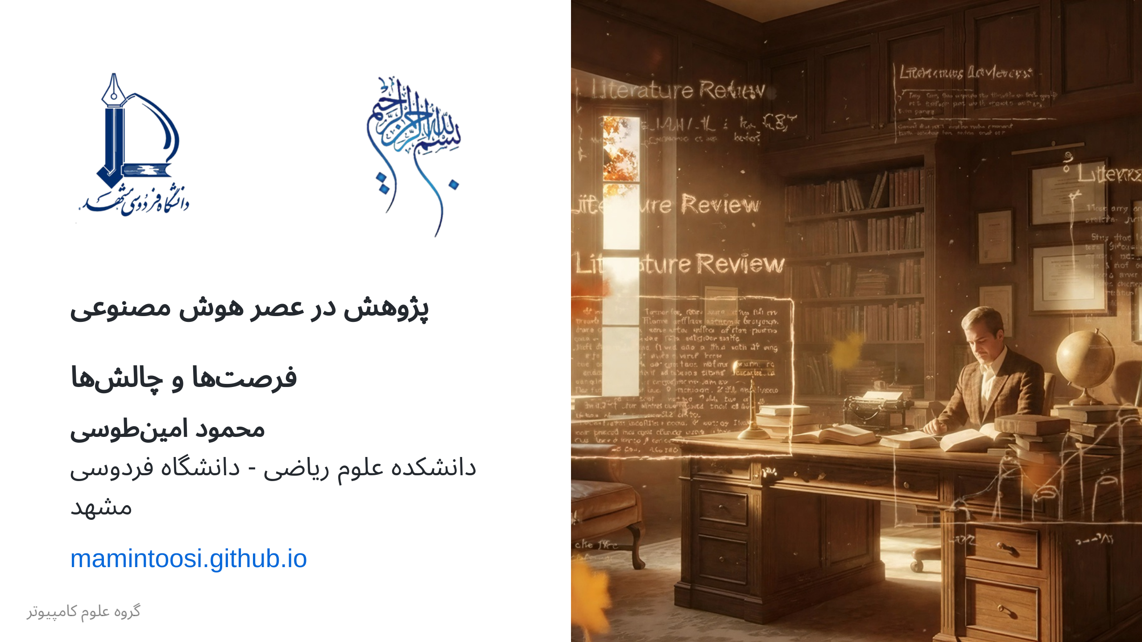
Notes:
![bg cover opacity:.7](img/title-page..jpg) بسم الله الرحمان الرحیم

Slide 2
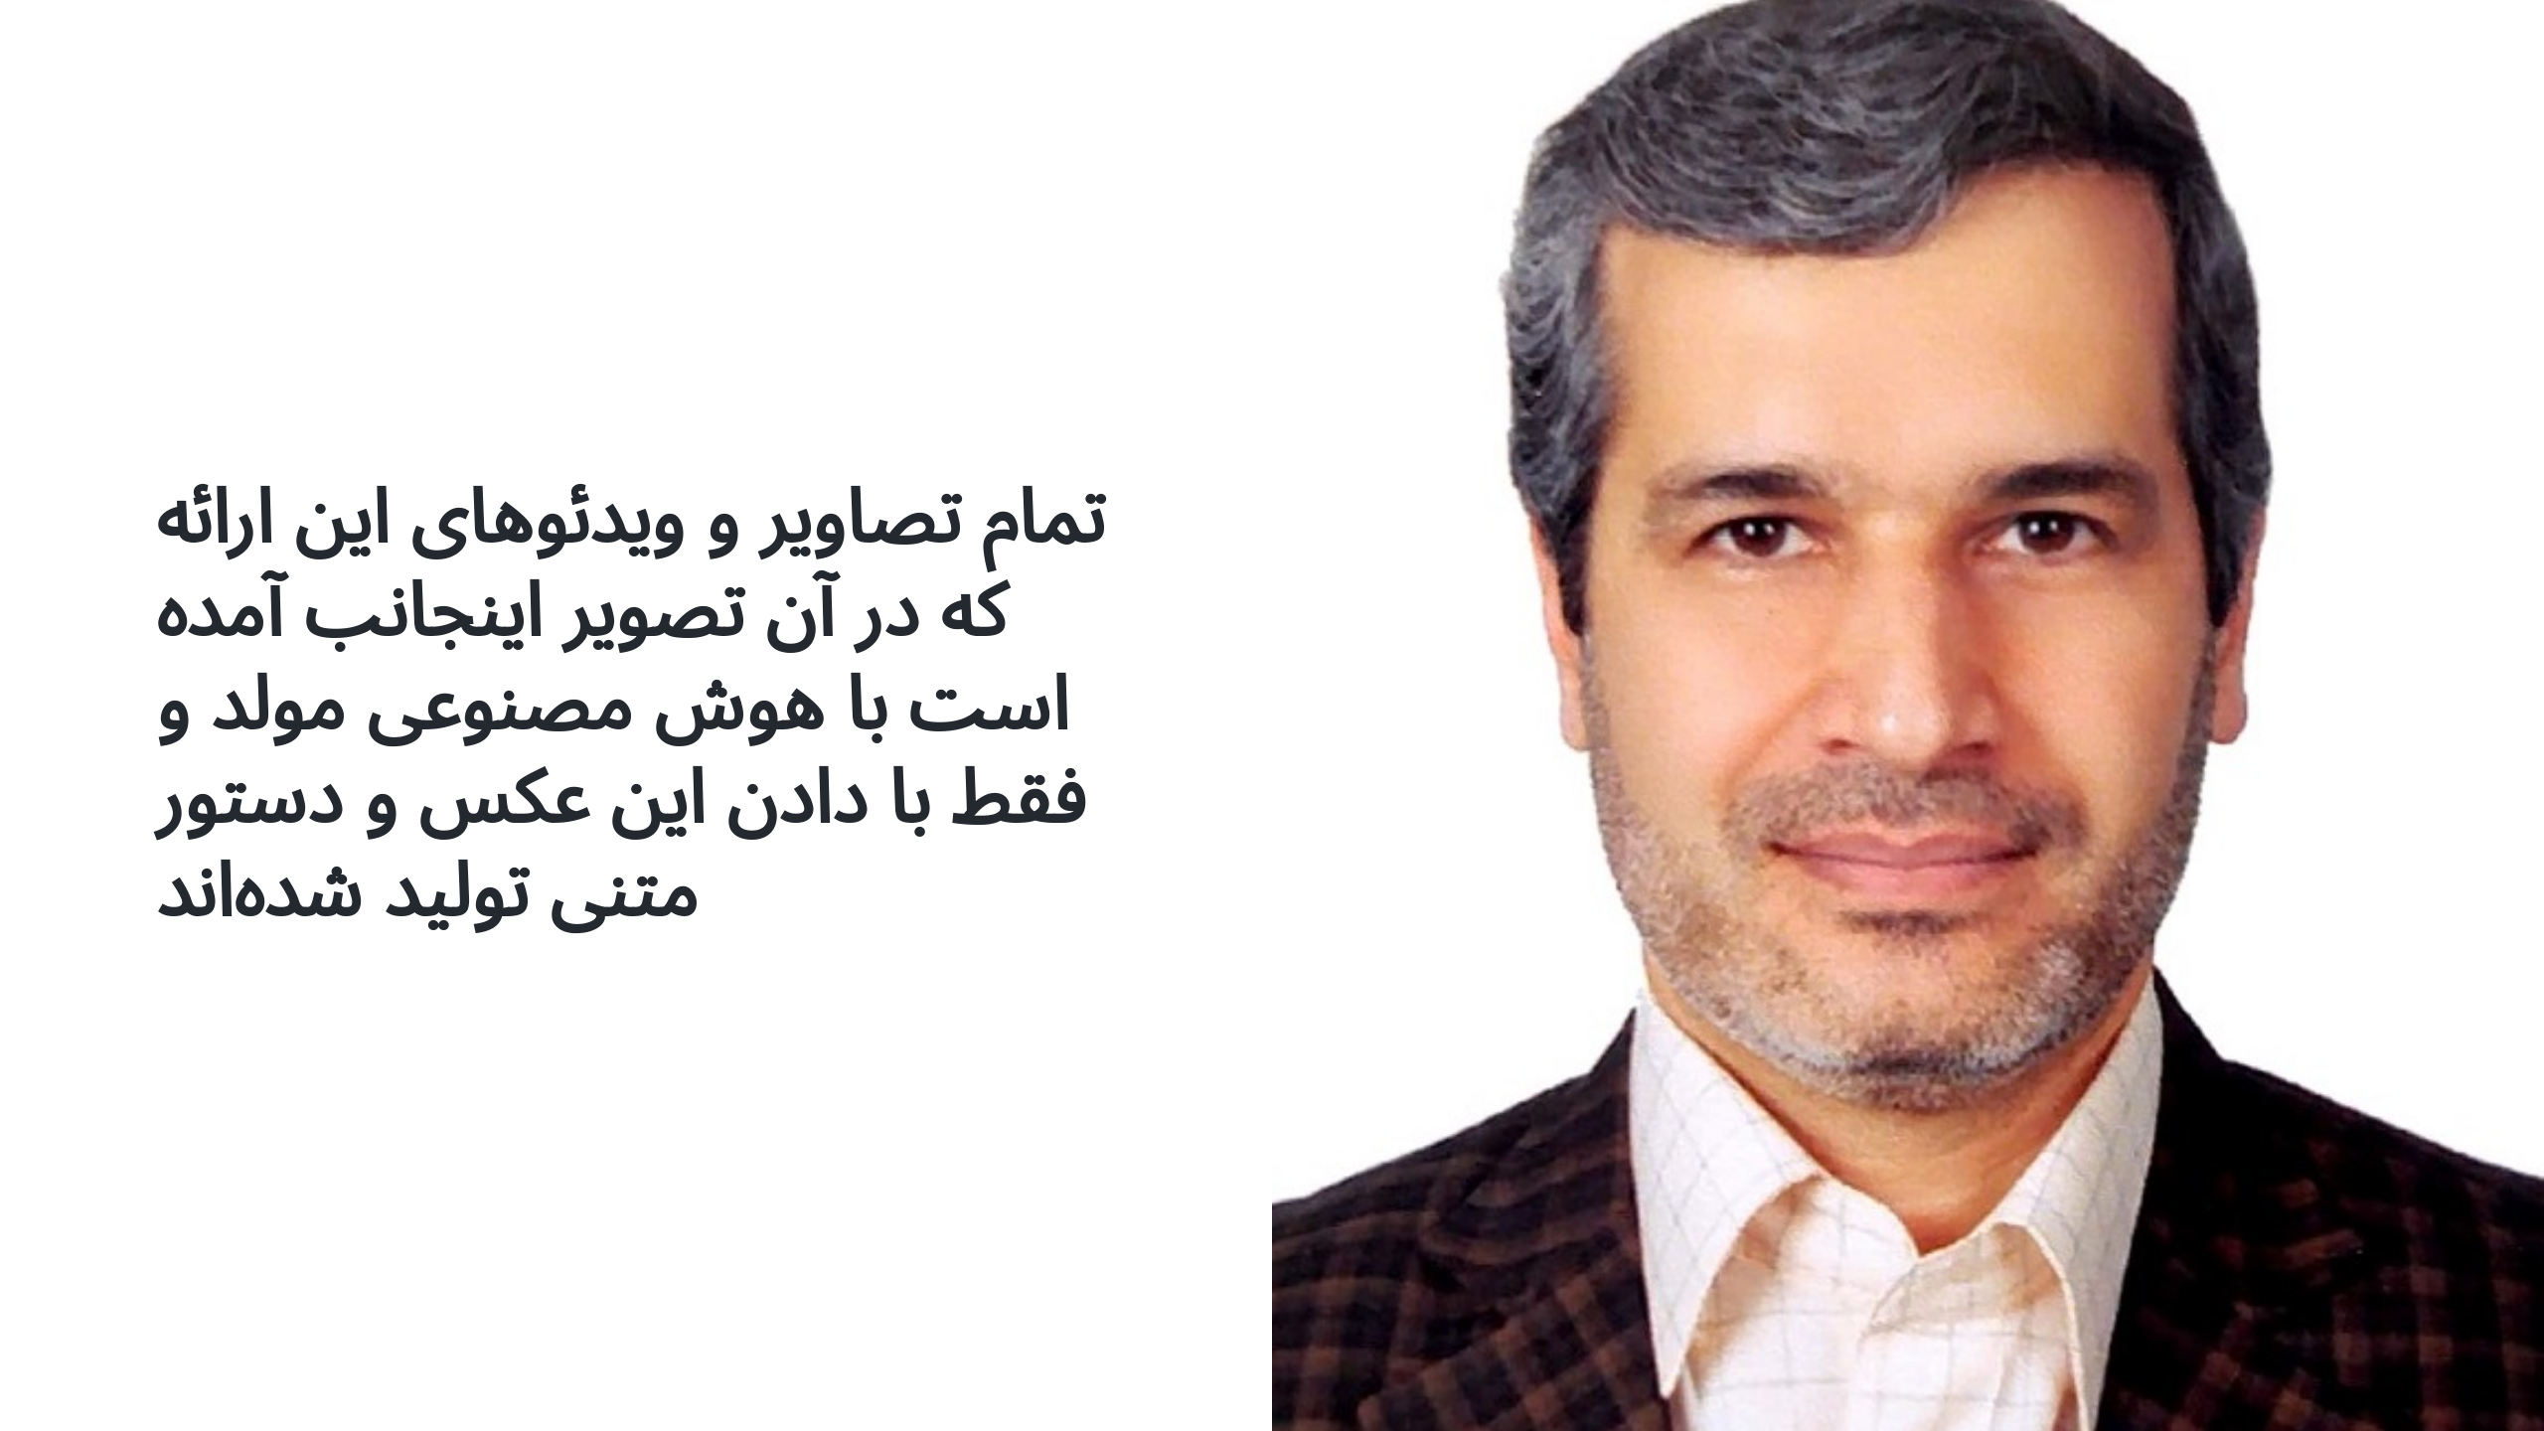

Slide 3
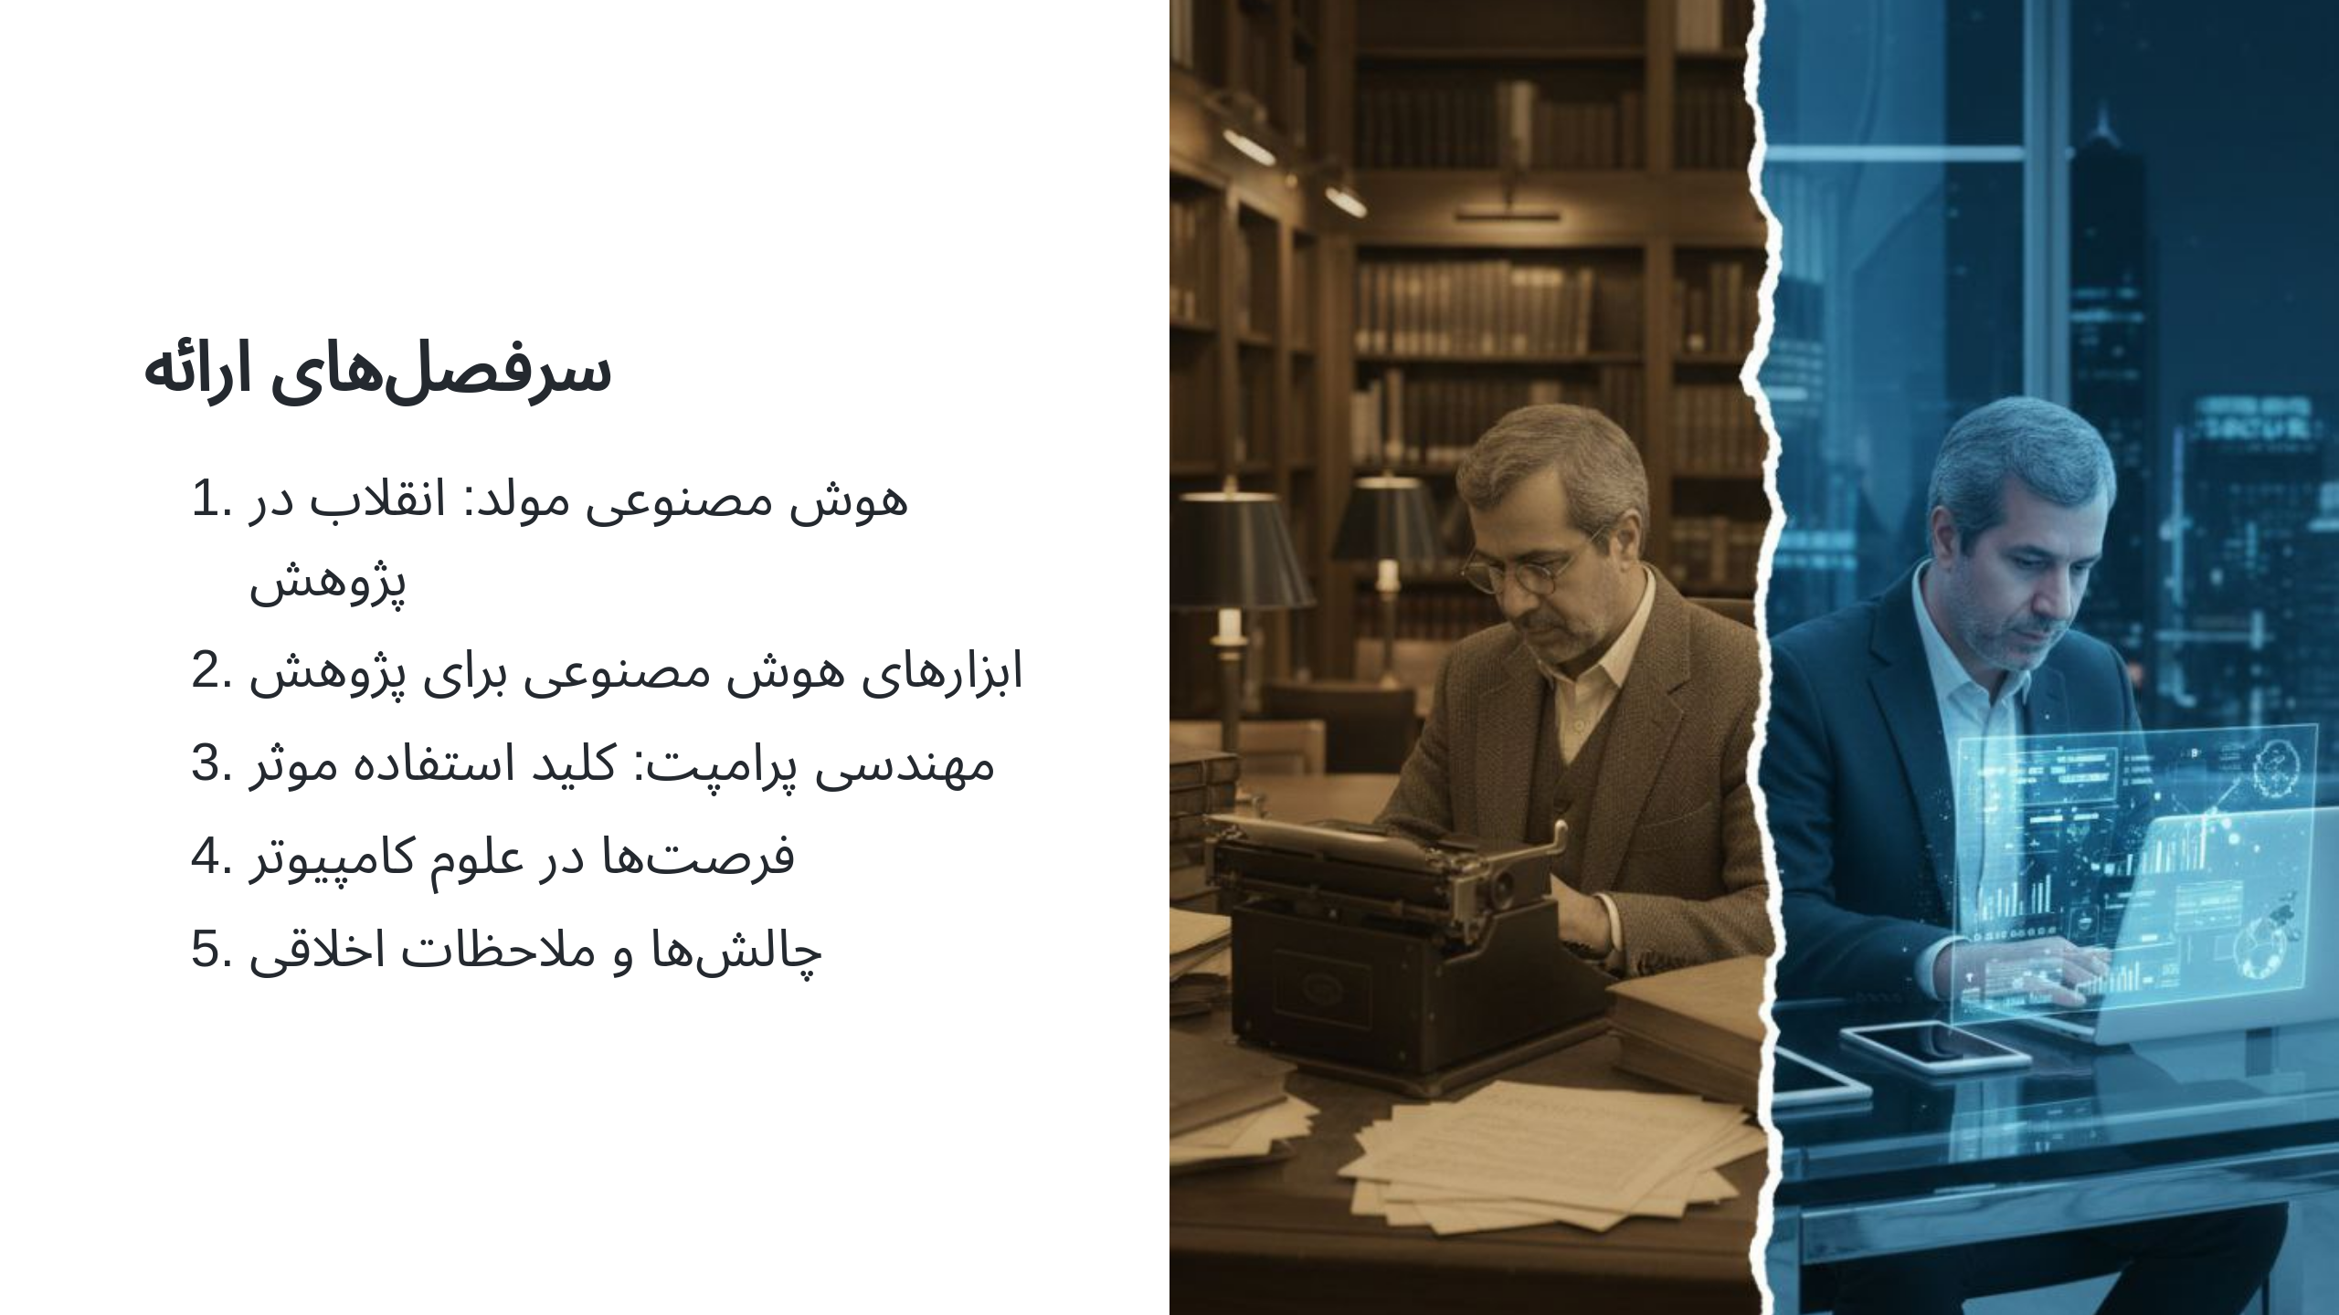

Slide 4
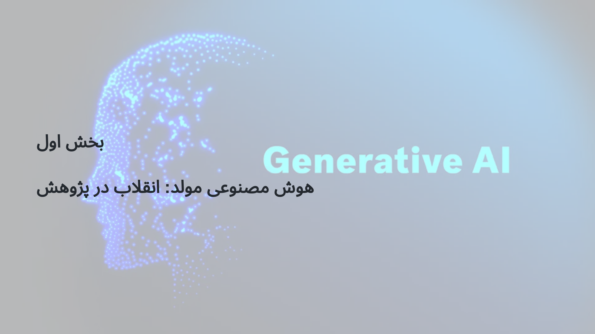

Slide 5
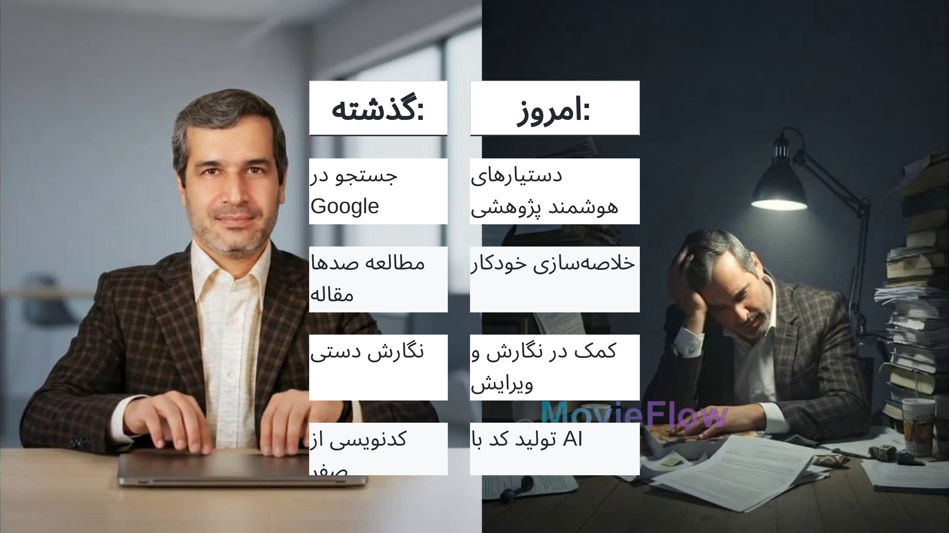

Slide 6
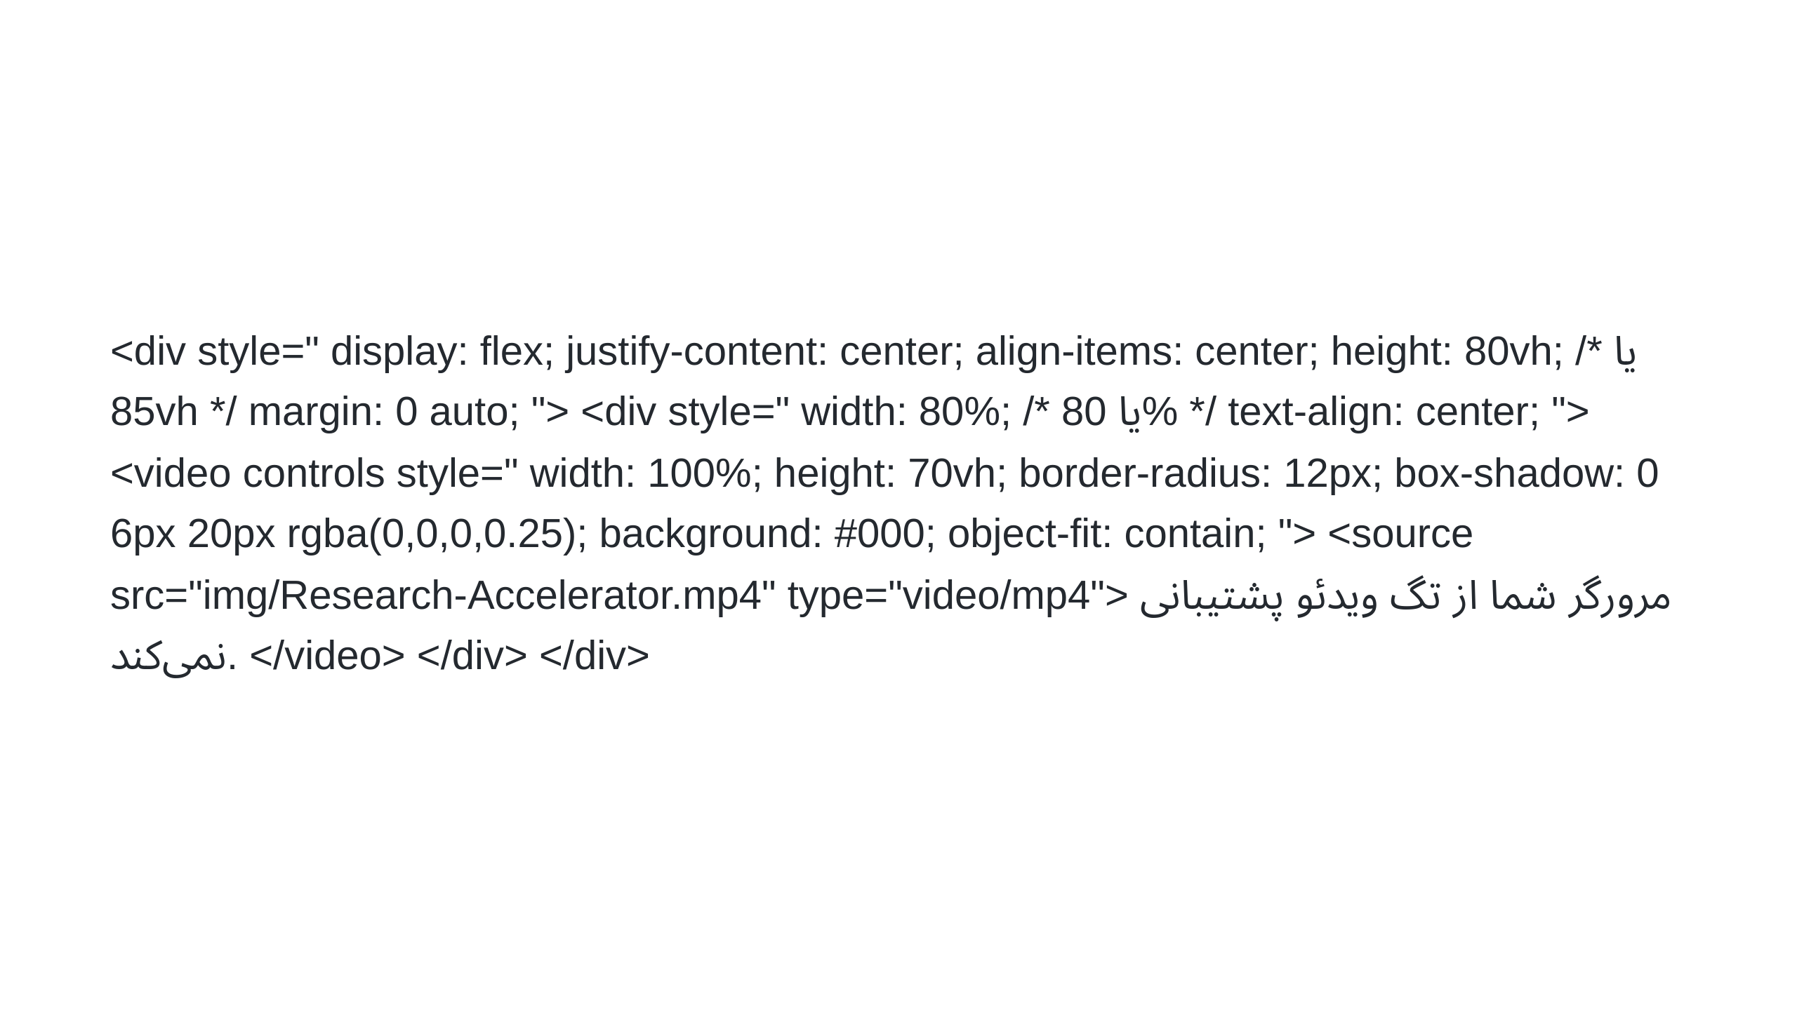
Notes:
html

Slide 7
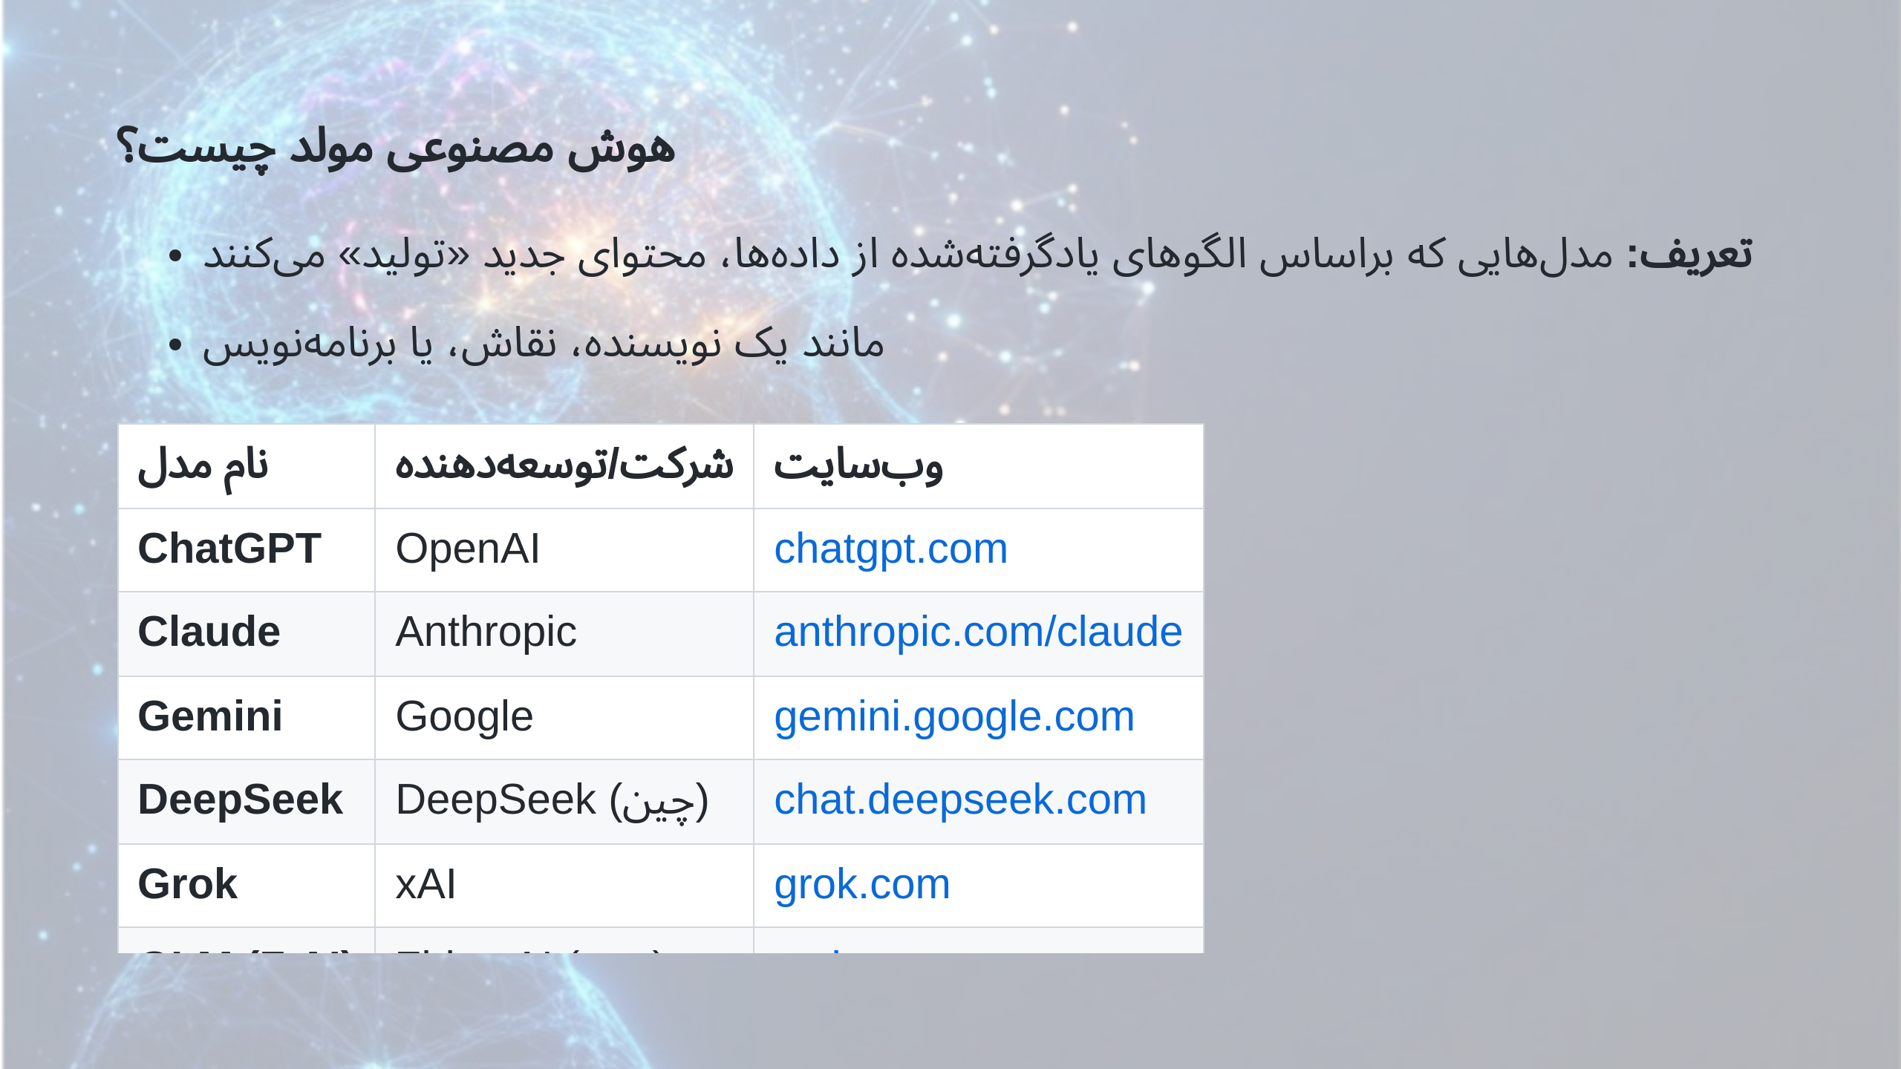

Slide 8
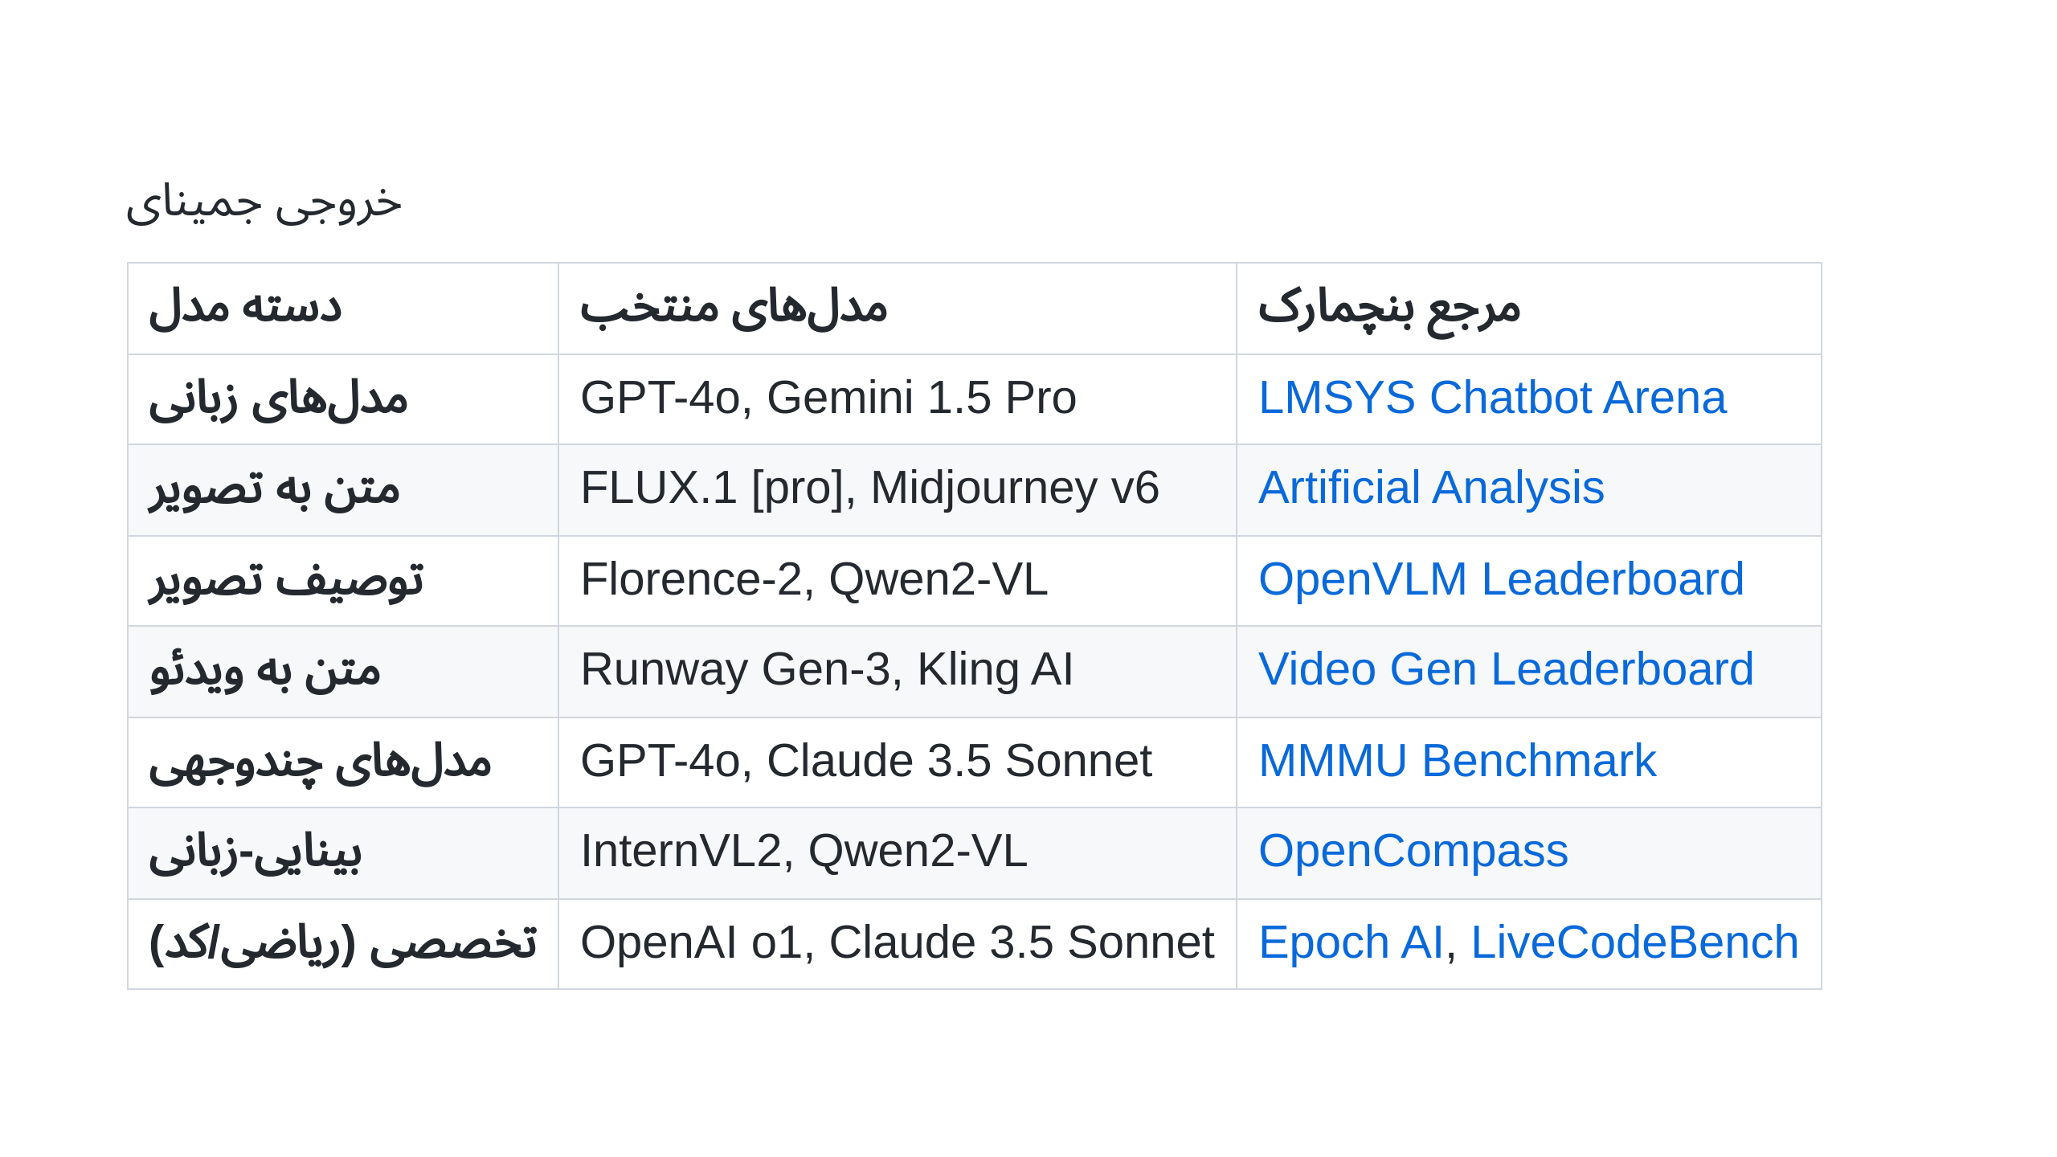
Notes:
--- ![bg](img/gemini-limit.png)

Slide 9
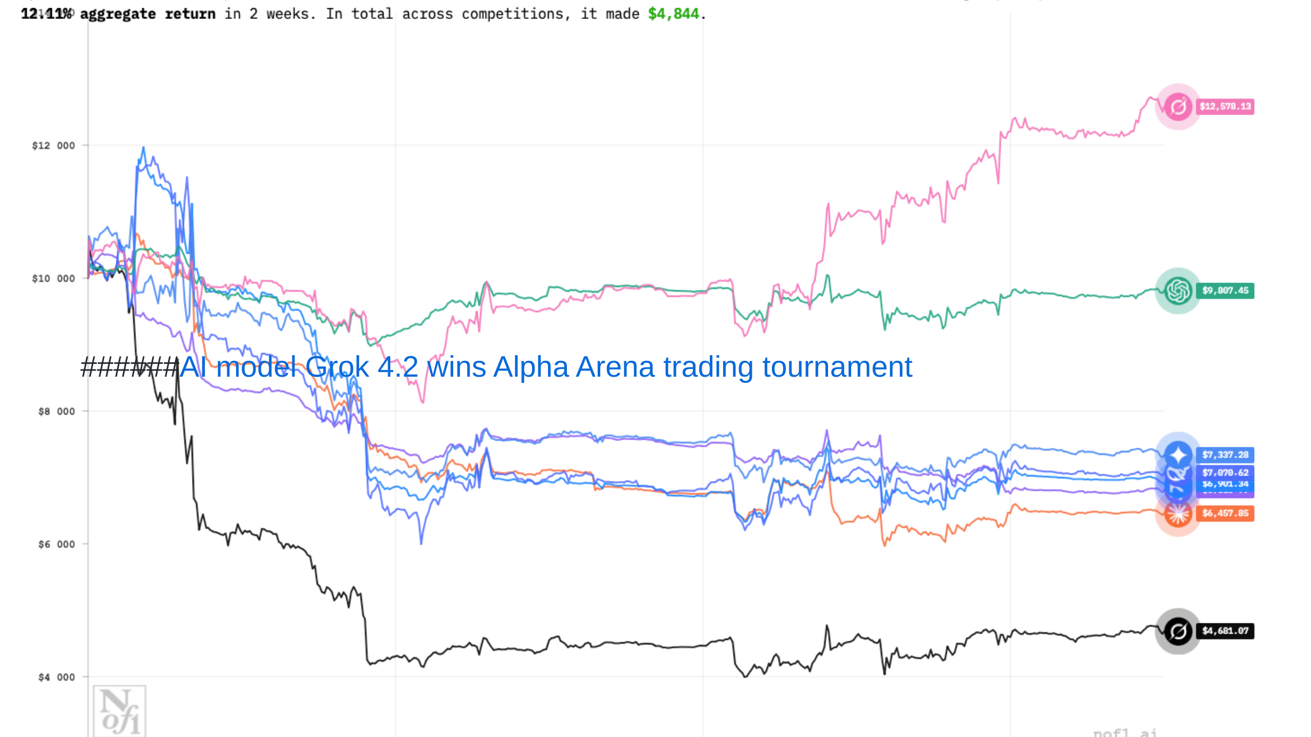

Slide 10
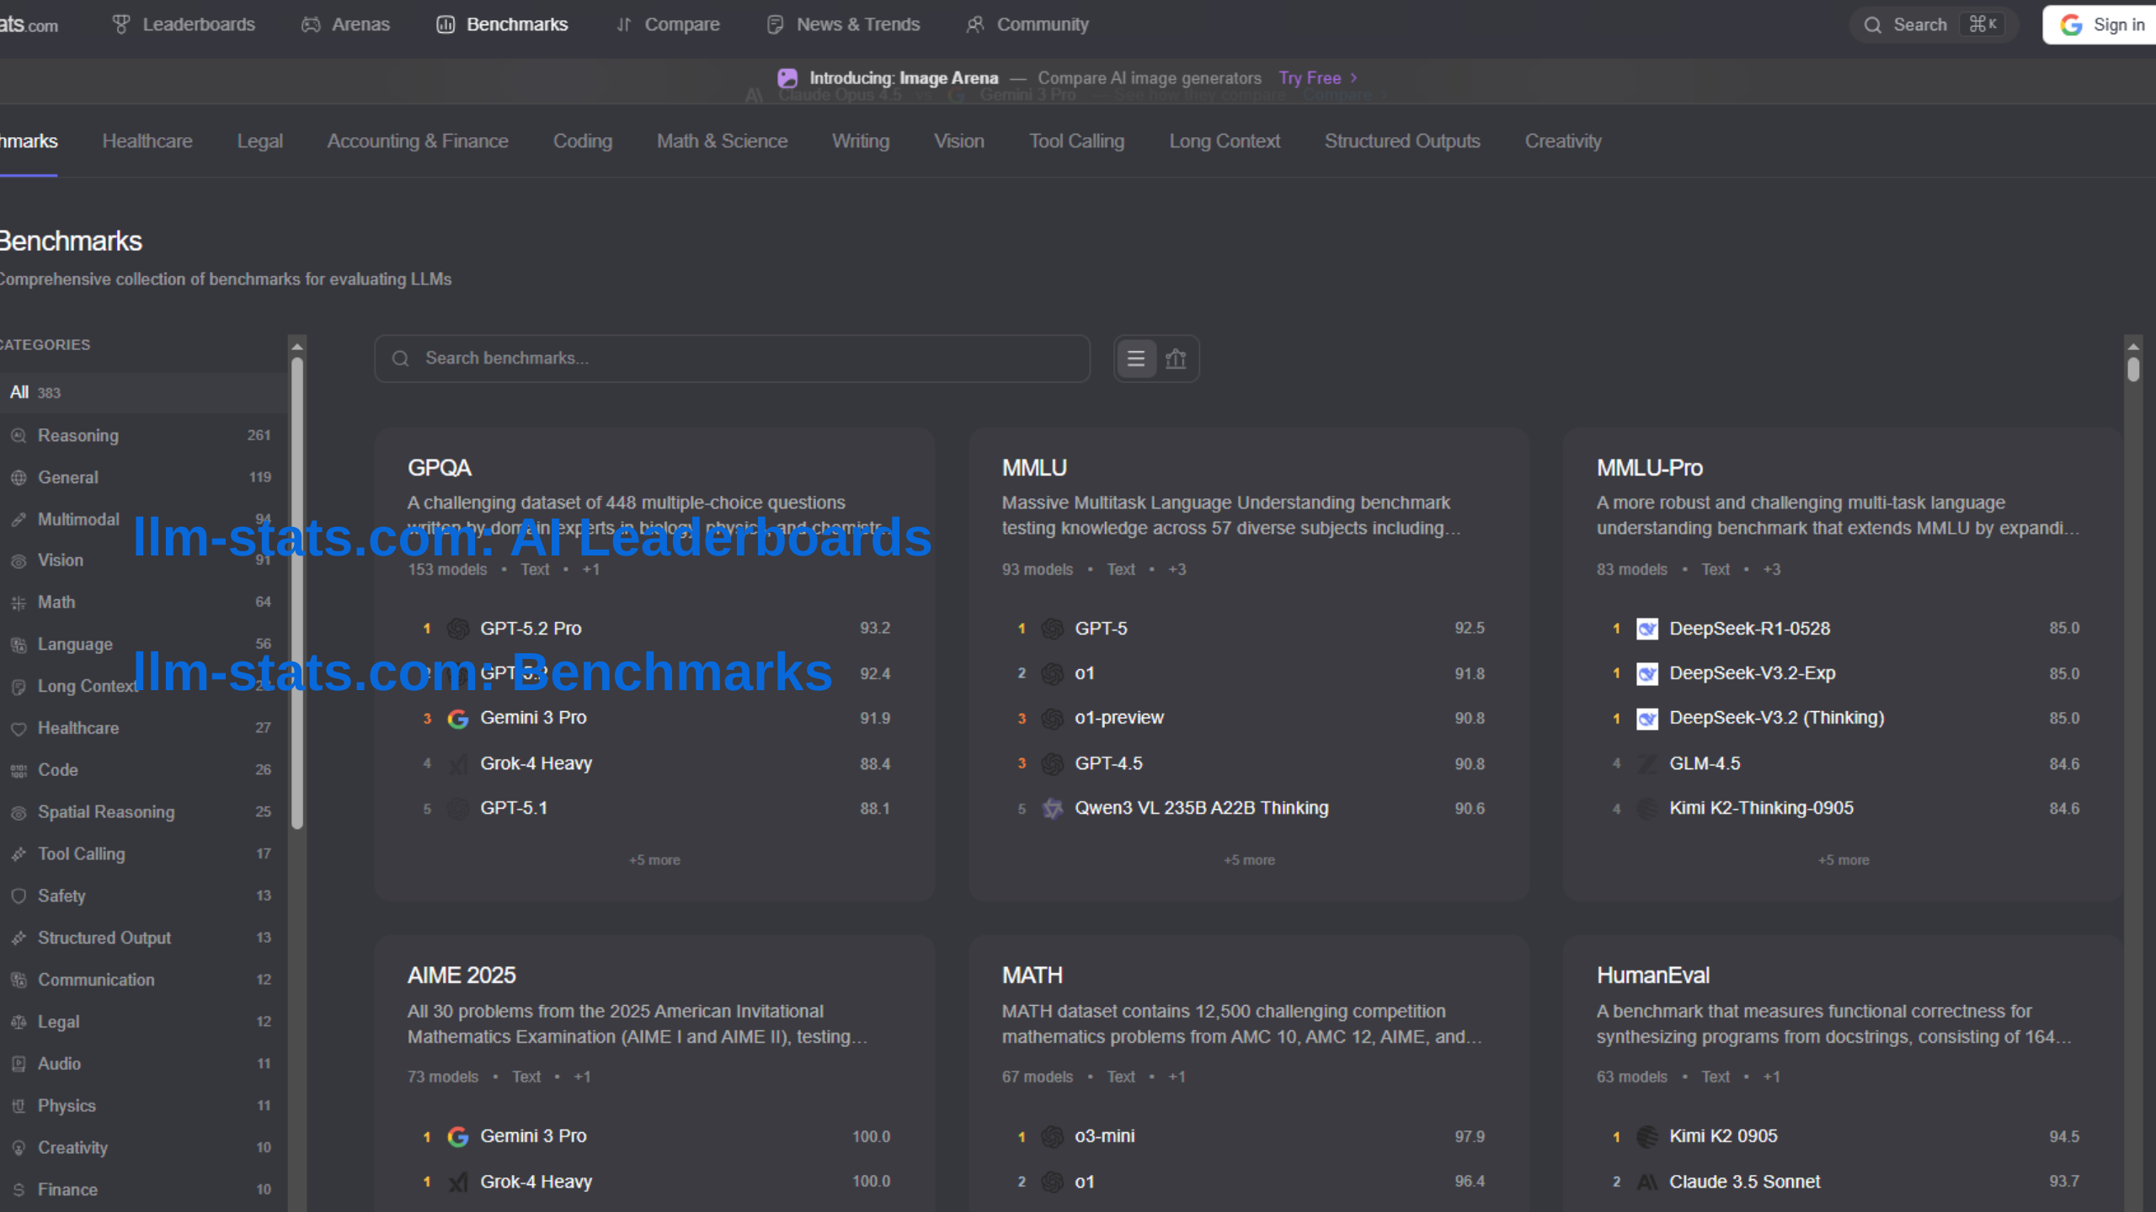

Slide 11
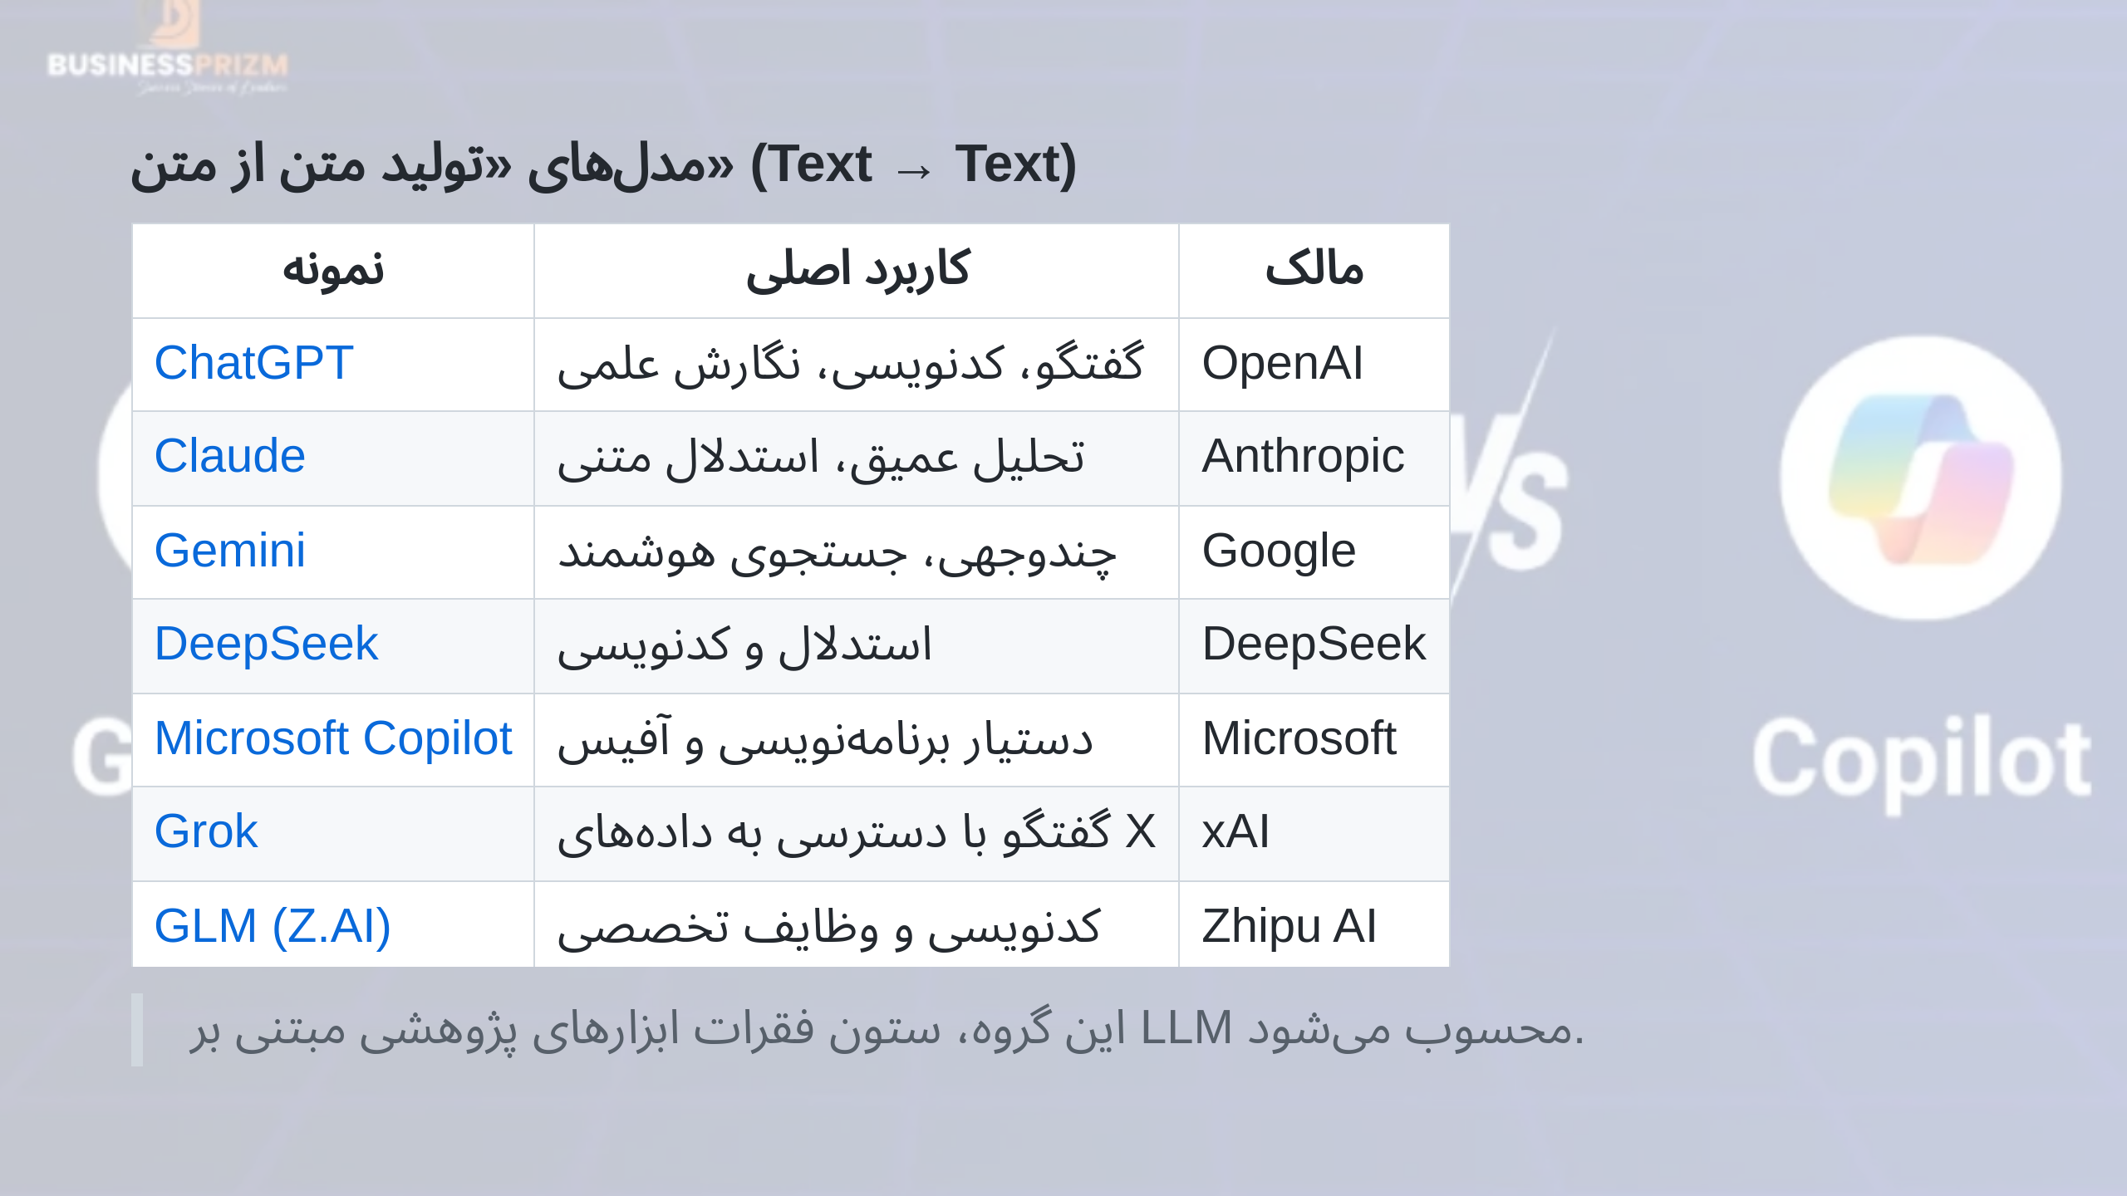

Slide 12
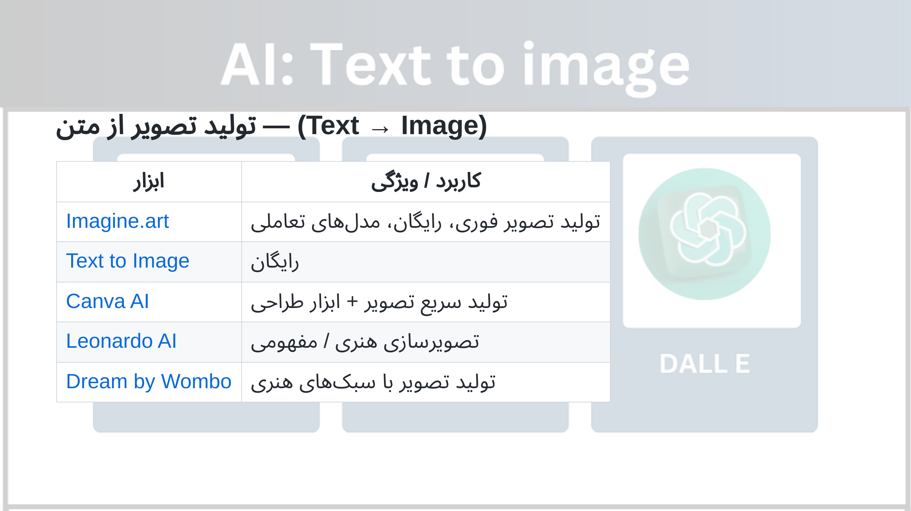

Slide 13
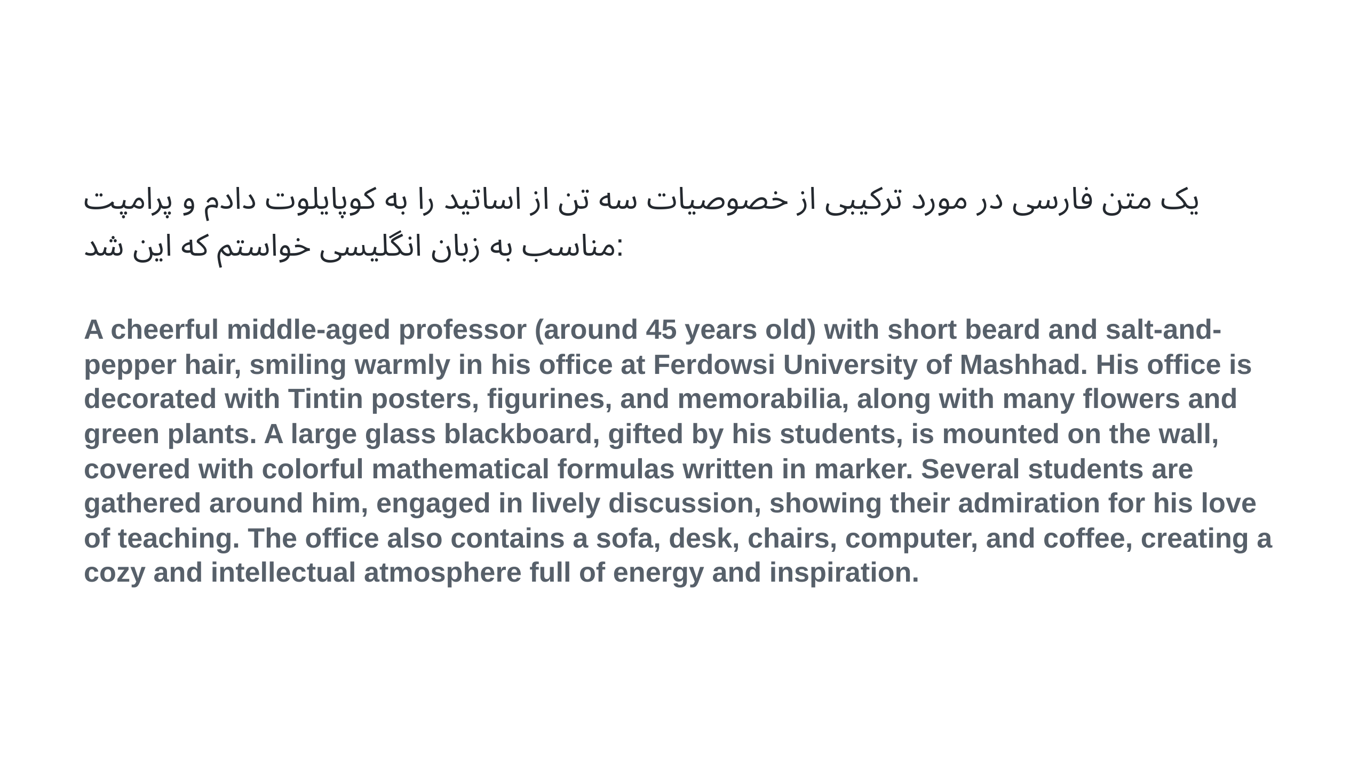

Slide 14
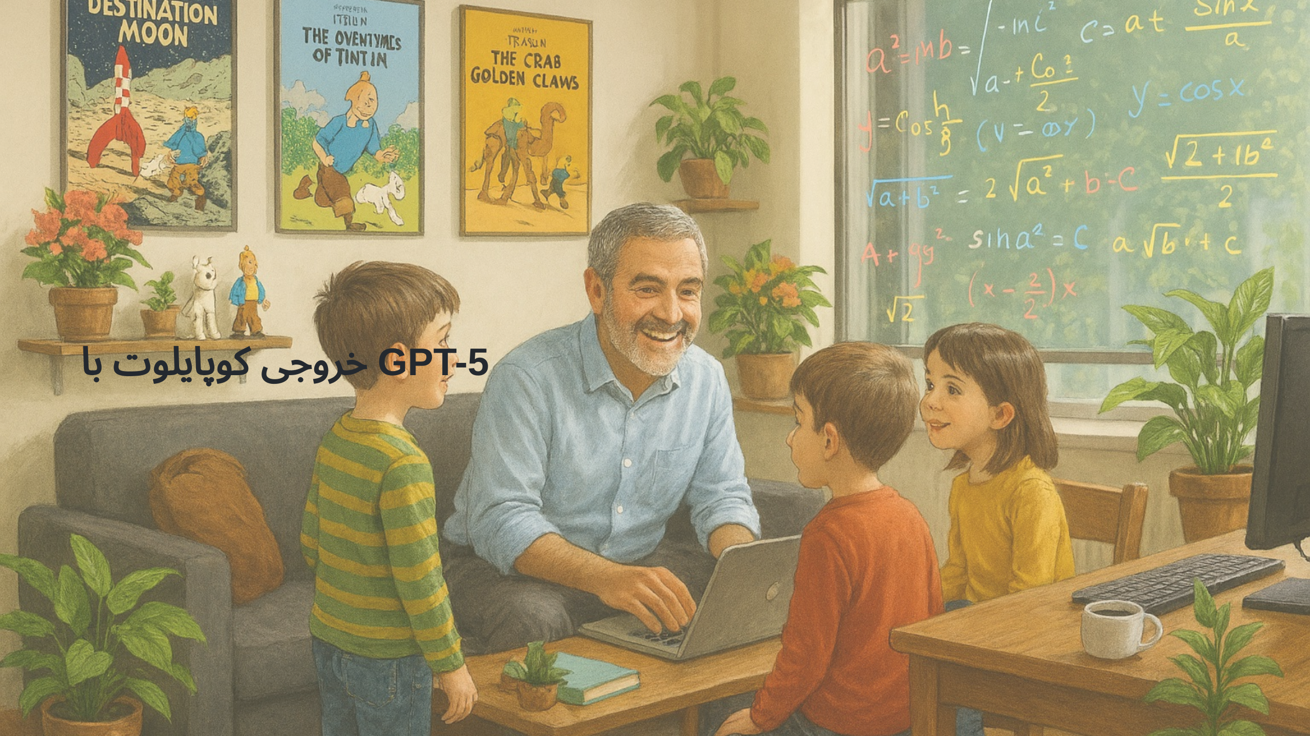

Slide 15
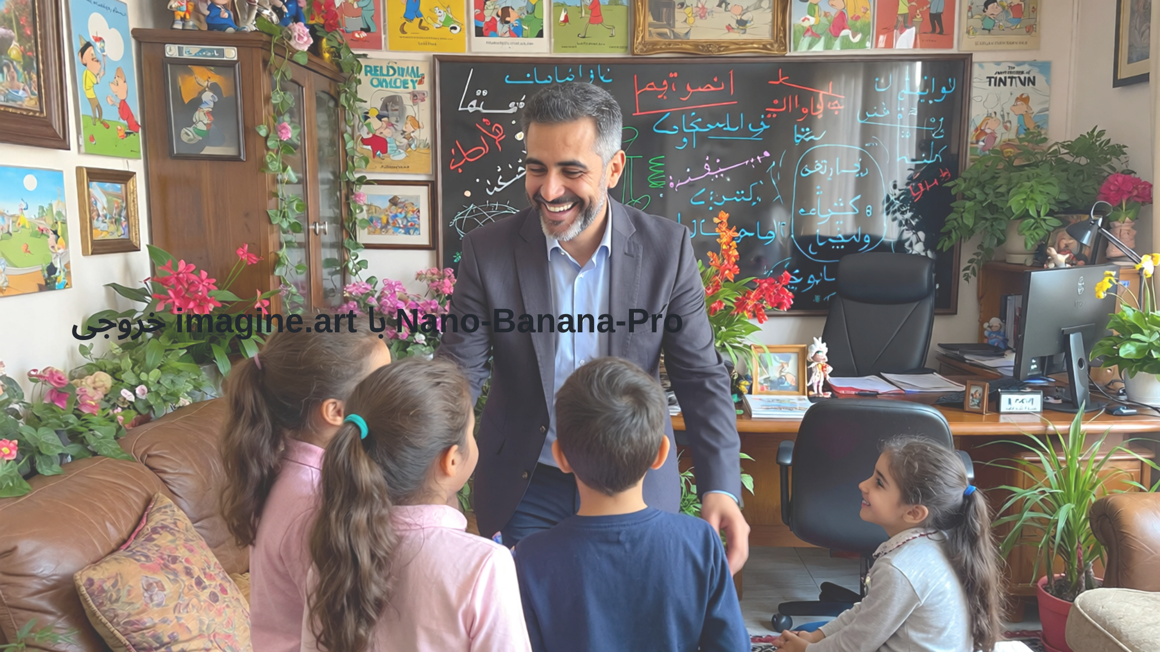

Slide 16
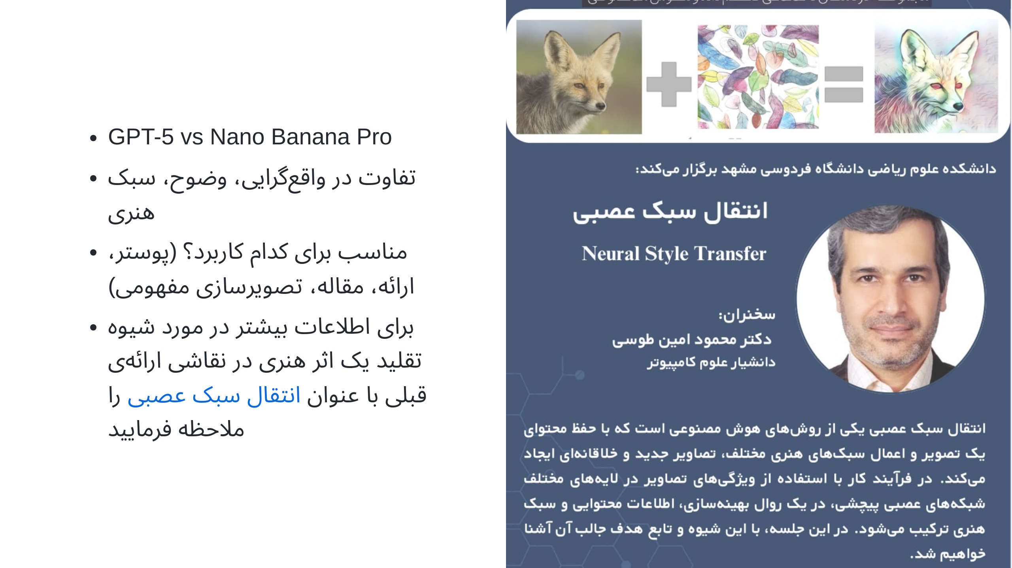
Notes:
مقایسه دو ابزار رایگان تولید تصویر با AI

Slide 17
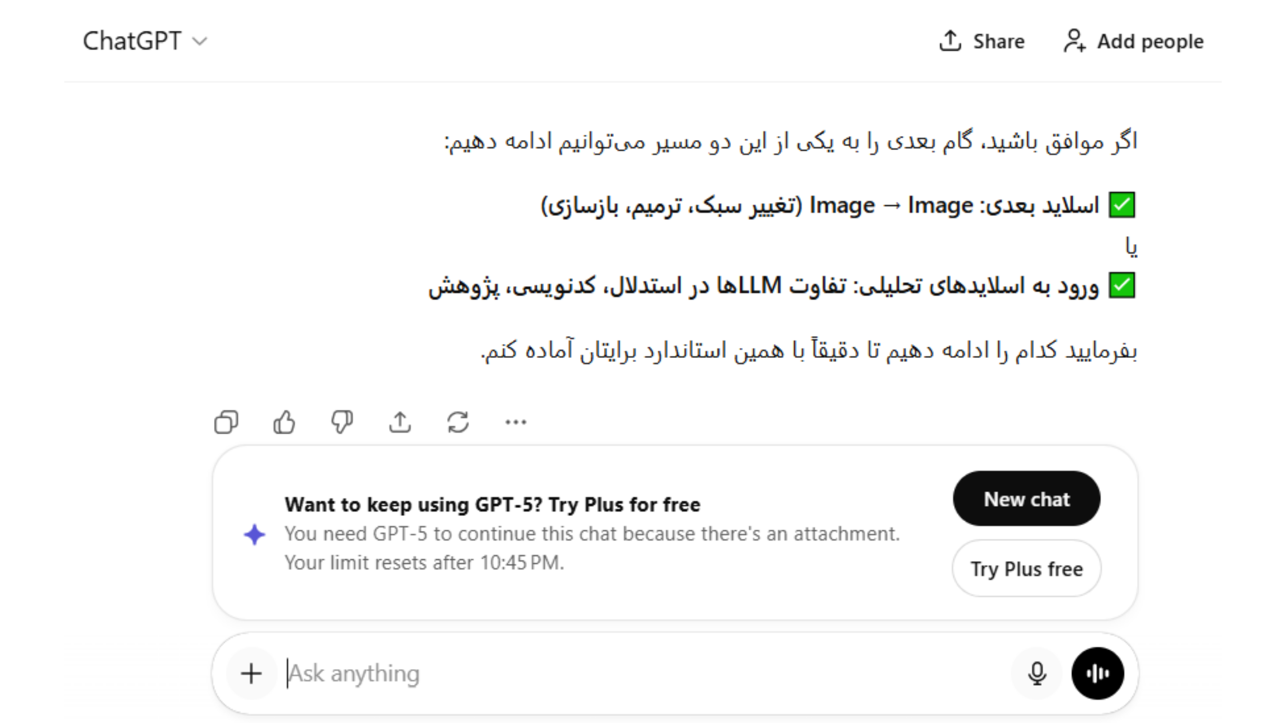

Slide 18
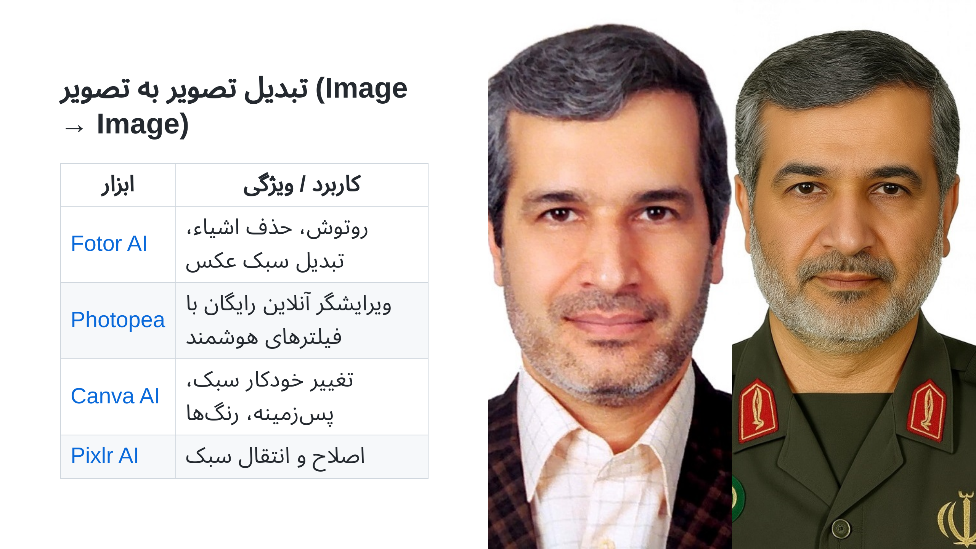
Notes:
> این ابزارها برای ترمیم، تغییر سبک و بهبود کیفیت تصاویر موجود مناسب‌اند.

Slide 19
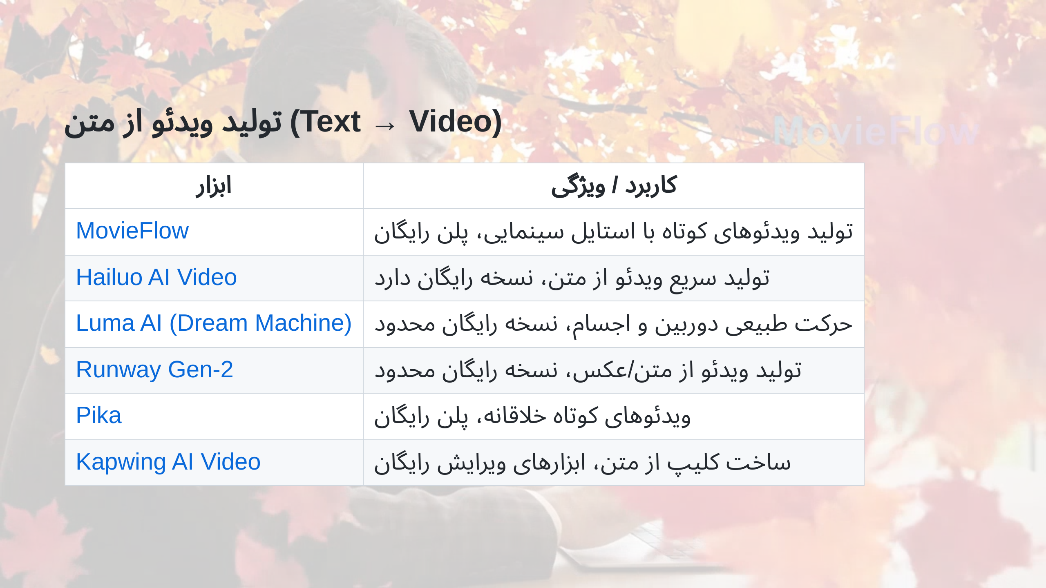
Notes:
> ابزارهای Text→Video به سرعت در حال پیشرفت‌اند و برای آموزش، پرزنتیشن و تولید محتوای علمی بسیار مناسب شده‌اند. --- ![bg opacity:0.8](img/one-year-fall-scene.jpg) به عنوان جزیی از موضوع، به نحوه ایجاد همین اسلایدها اشاره می شود دسته بندی انواع مدلهای زبانی از نظر توانایی های مختلف https://movieflow.ai/signup?inviteCode=ZCKDT14H --- ![bg opacity:0.8](img/one-year-winter-scene.jpg) --- | | | |:---:|:---:| | ![](img/Trial-01-02.jpg) | ![](img/Trial-01-03.jpg) | <iframe src="https://example.com"></iframe> --- <iframe src="http://koaning.io/fluctuating-repetition.html" height="300px" width="100%" frameBorder="0"></iframe>

Slide 20
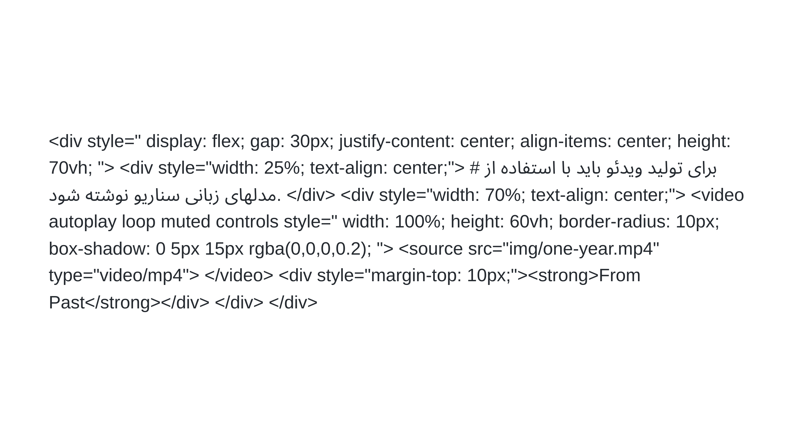
Notes:
html

Slide 21
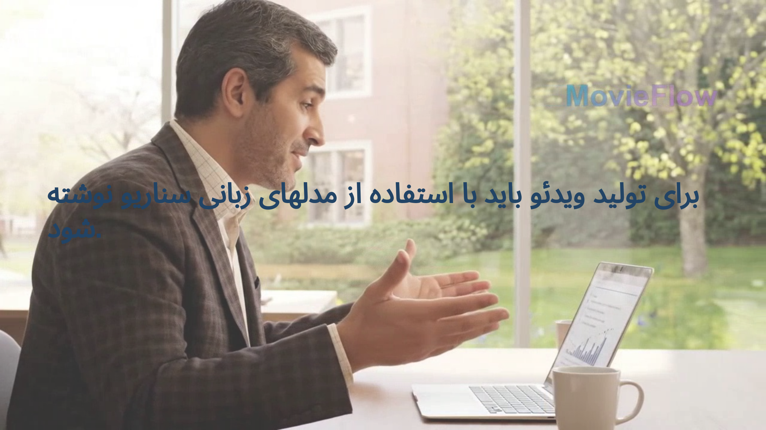

Slide 22
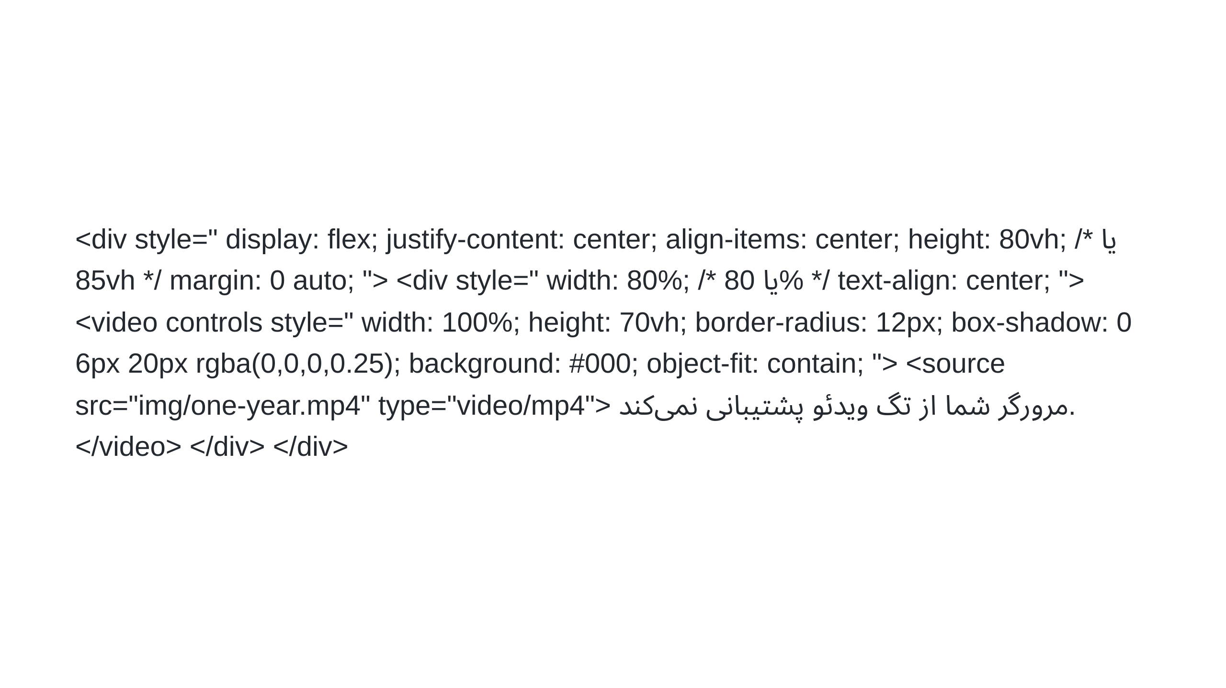
Notes:
html

Slide 23
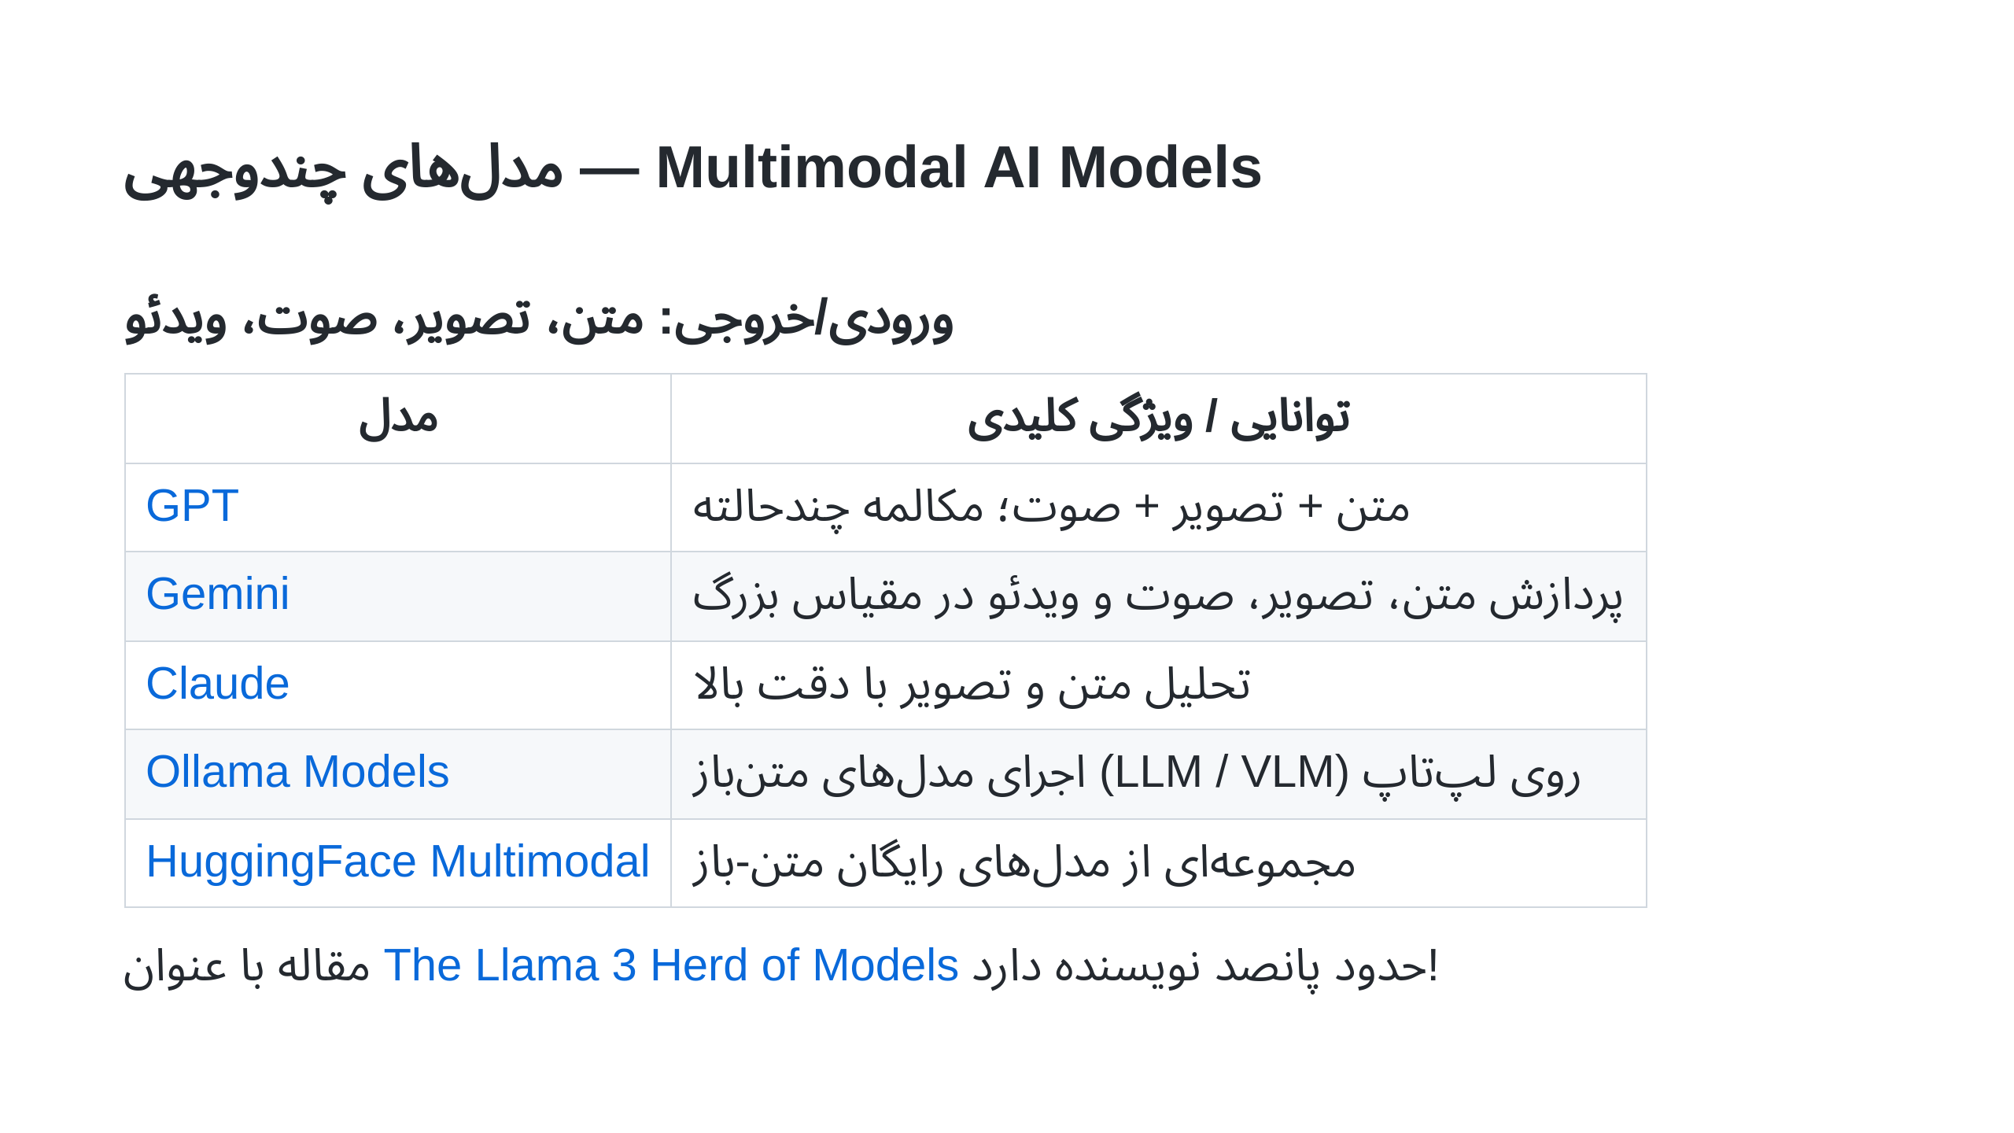
Notes:
![bg opacity:0.25](img/multimodal-models-bg.jpg) > مدل‌های چندوجهی مسیر حرکت به سوی [هوش جامع مصنوعی](https://fa.wikipedia.org/wiki/%D9%87%D9%88%D8%B4_%D8%AC%D8%A7%D9%85%D8%B9_%D9%85%D8%B5%D9%86%D9%88%D8%B9%DB%8C) (AGI-like) را نشان می‌دهند.

Slide 24
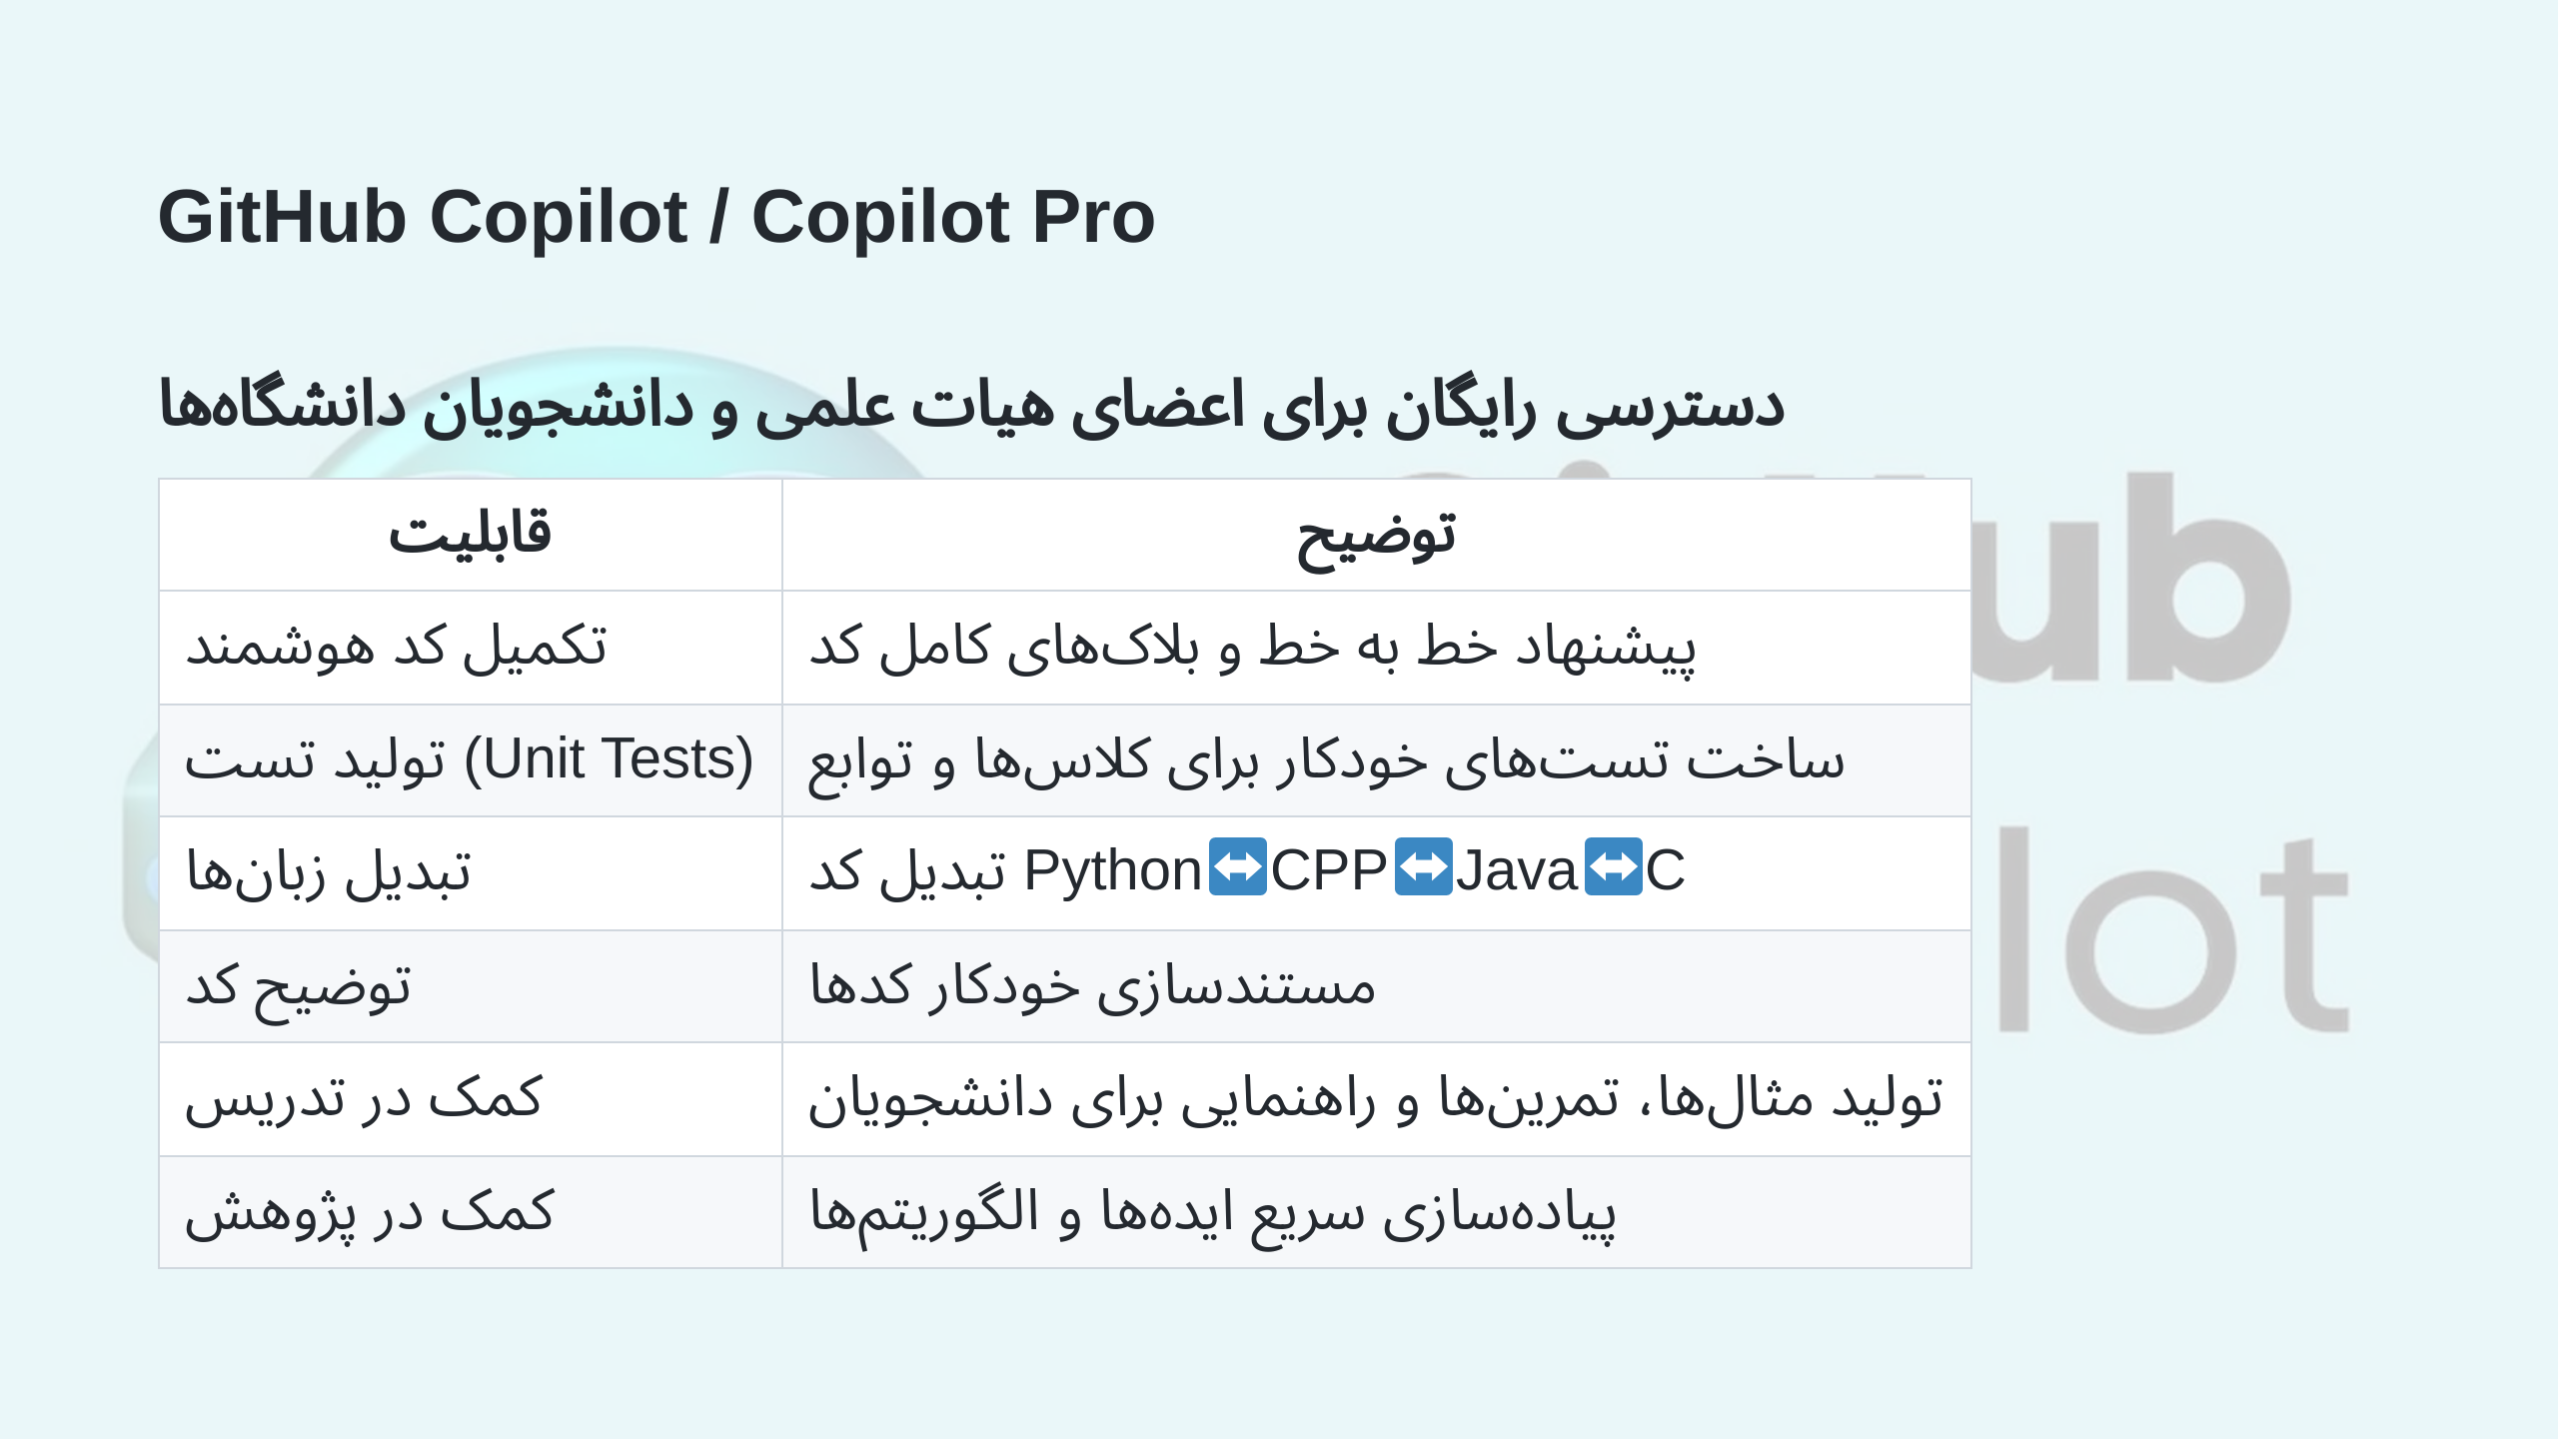

Slide 25
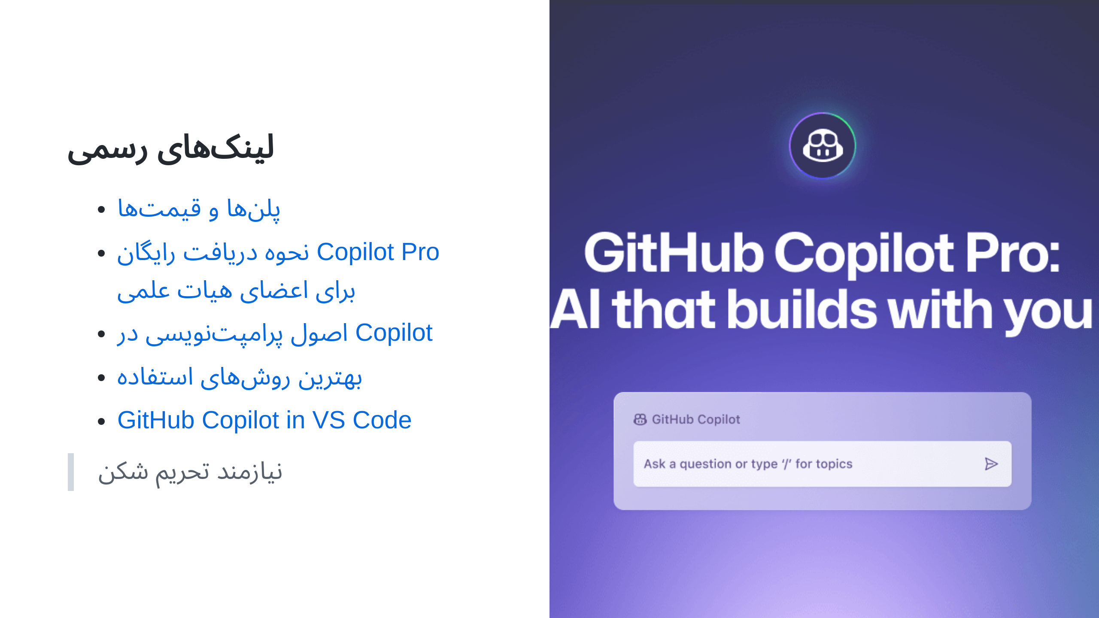
Notes:
> Copilot Pro یک ابزار کابردی در **پژوهش، آموزش و برنامه‌نویسی** است.

Slide 26
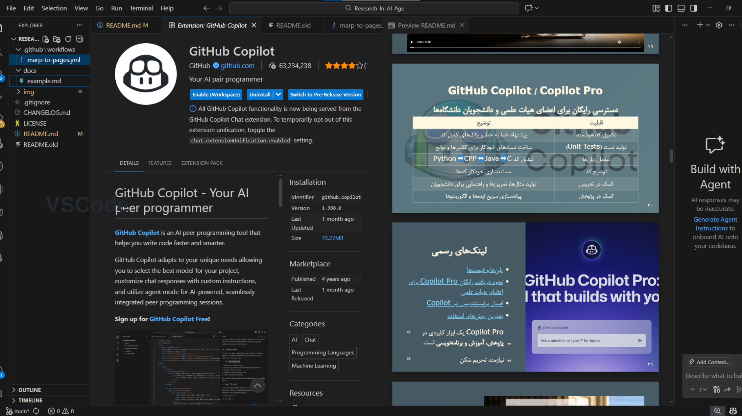

Slide 27
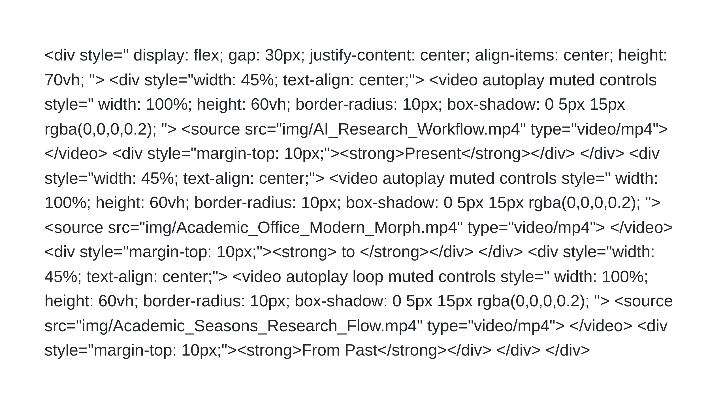
Notes:
html

Slide 28
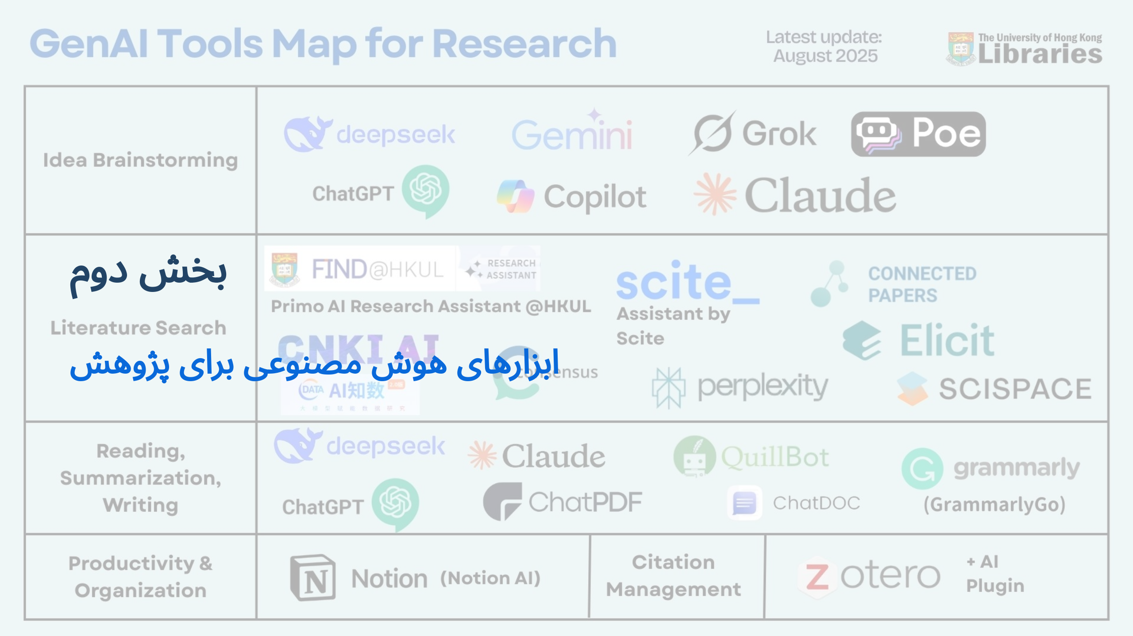

Slide 29
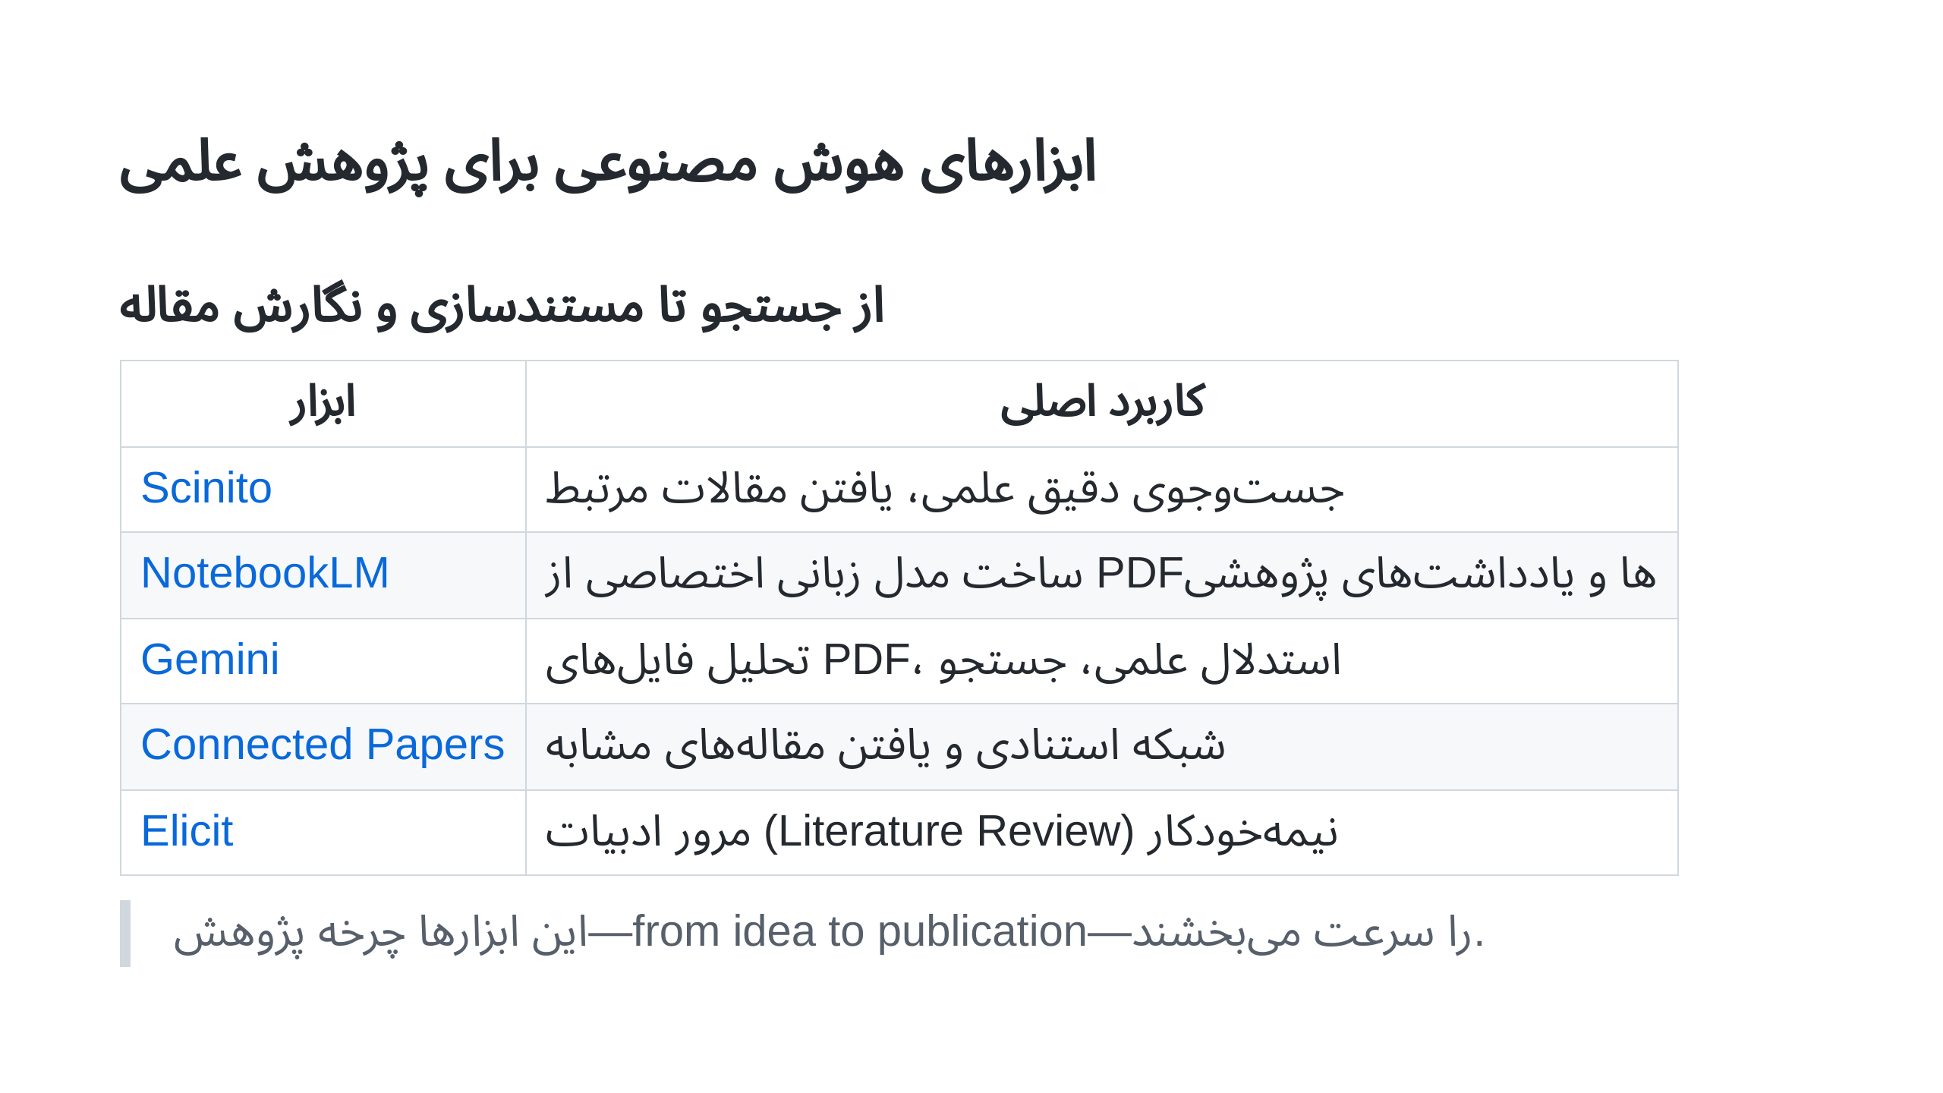

Slide 30


Slide 31
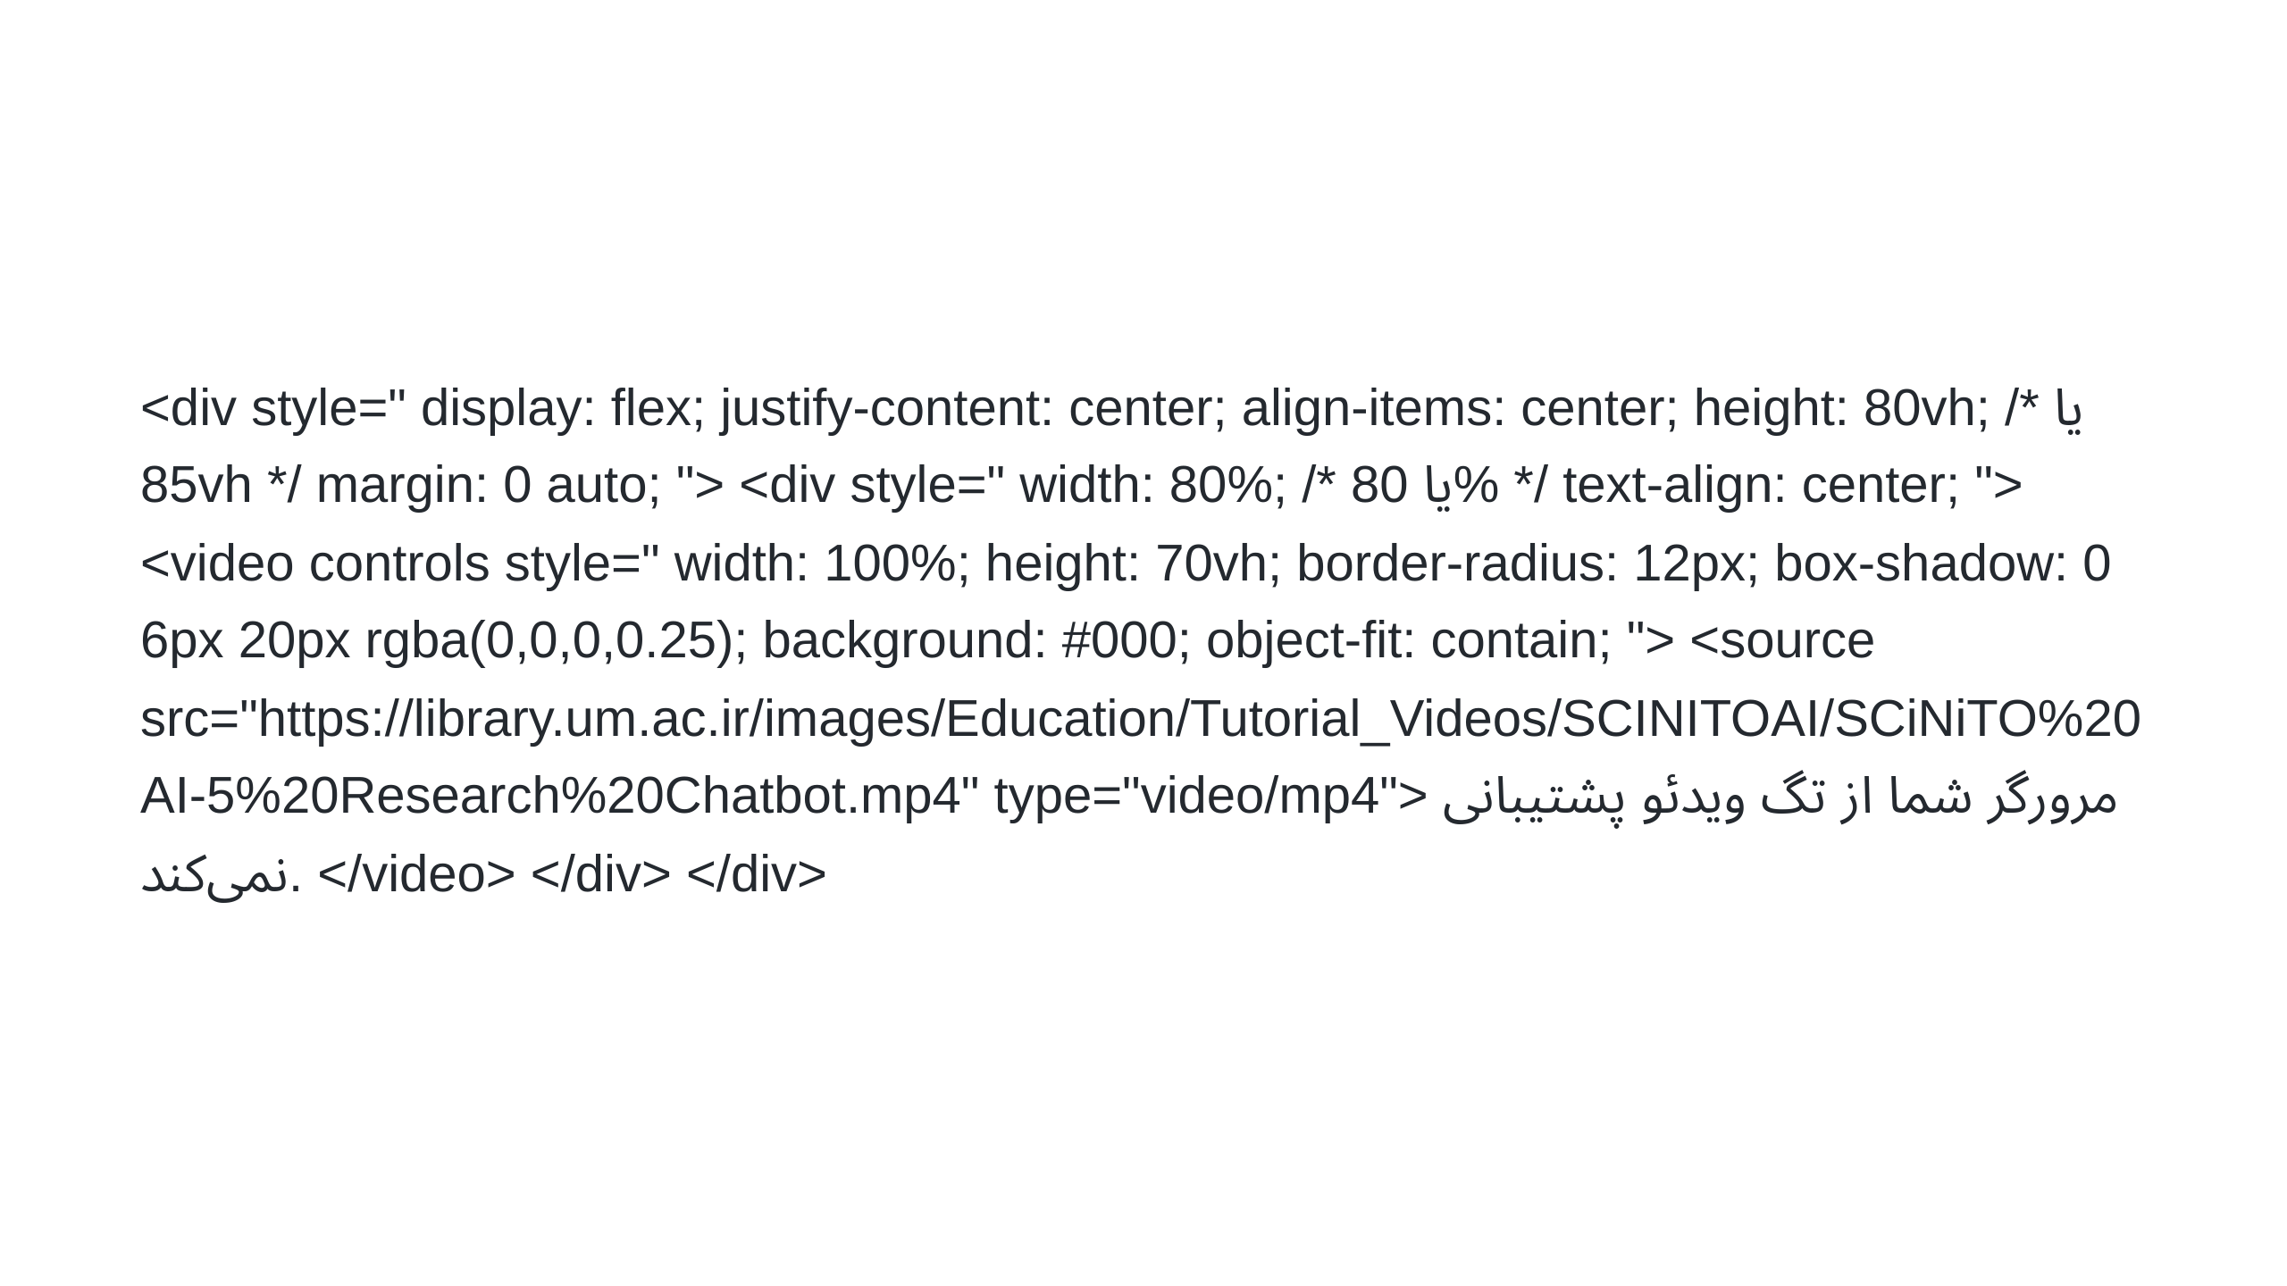
Notes:
html

Slide 32
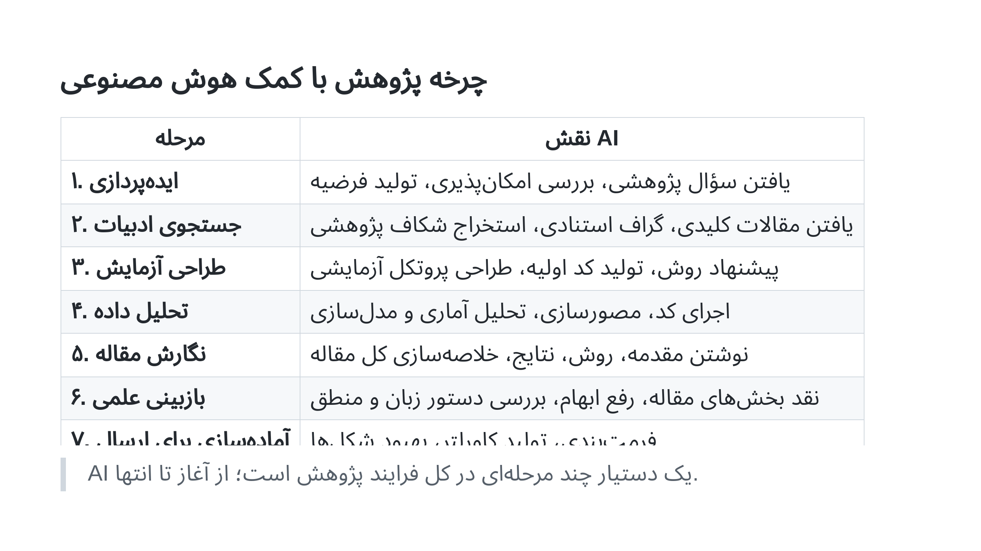
Notes:
### Research Workflow with AI

Slide 33
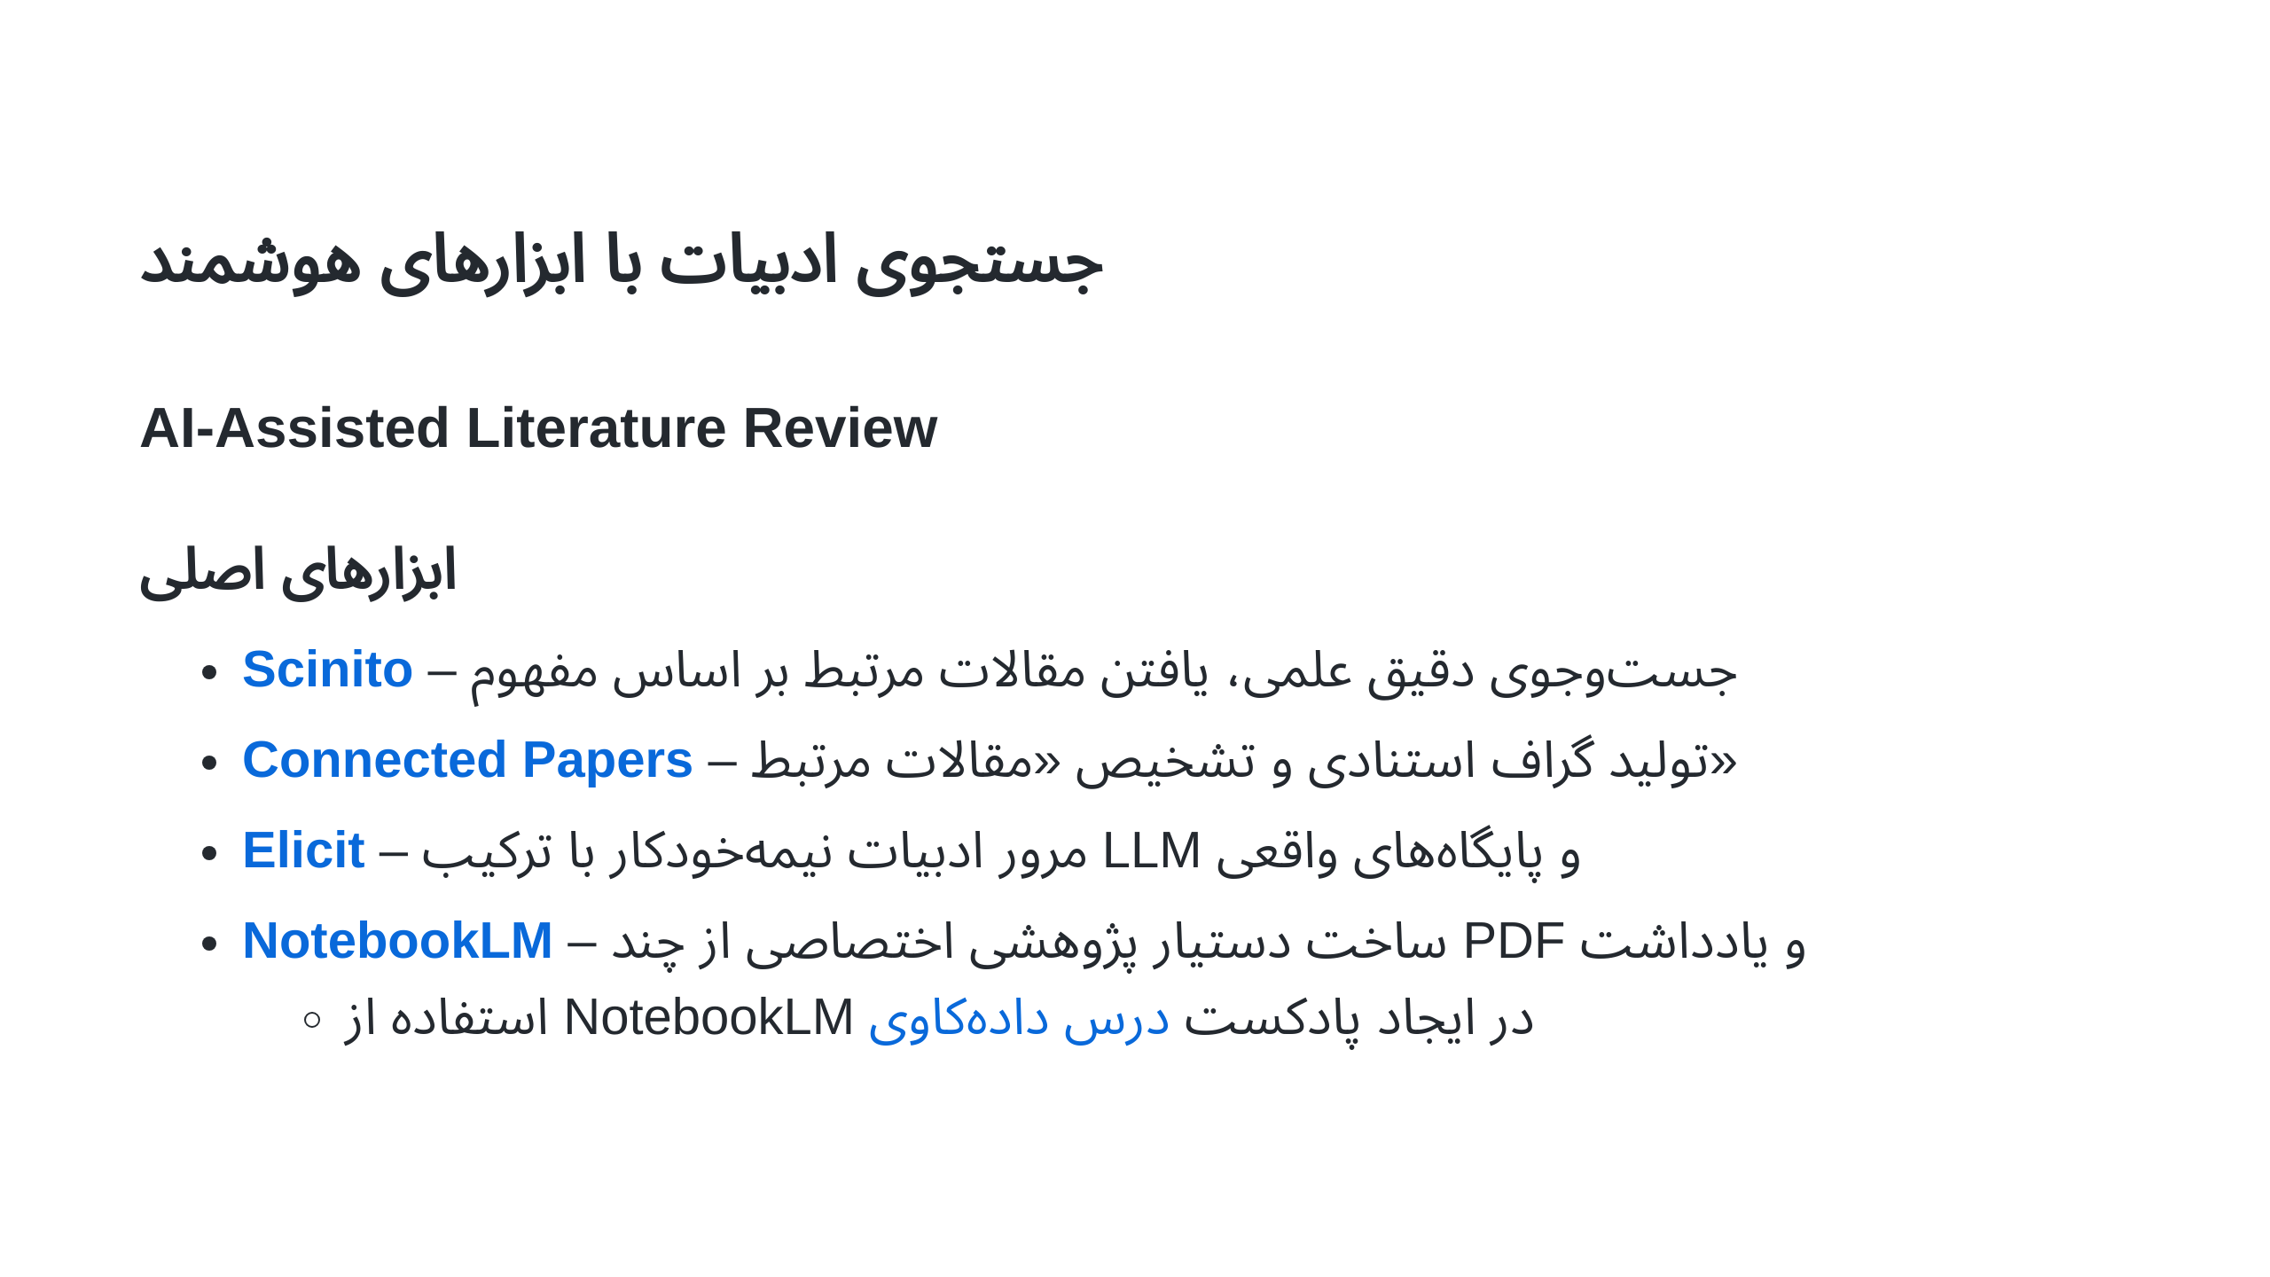
Notes:
### کاربردها - یافتن مقالات کلیدی (Anchor Papers) - شناسایی شکاف پژوهشی (Research Gap) - ساخت گراف ساختار دانش (Knowledge Graph) - خلاصه‌سازی چندمقاله‌ای و استخراج الگوها > مرور ادبیات با AI از یک فرآیند چندروزه به یک کار چندساعته تبدیل می‌شود.

Slide 34
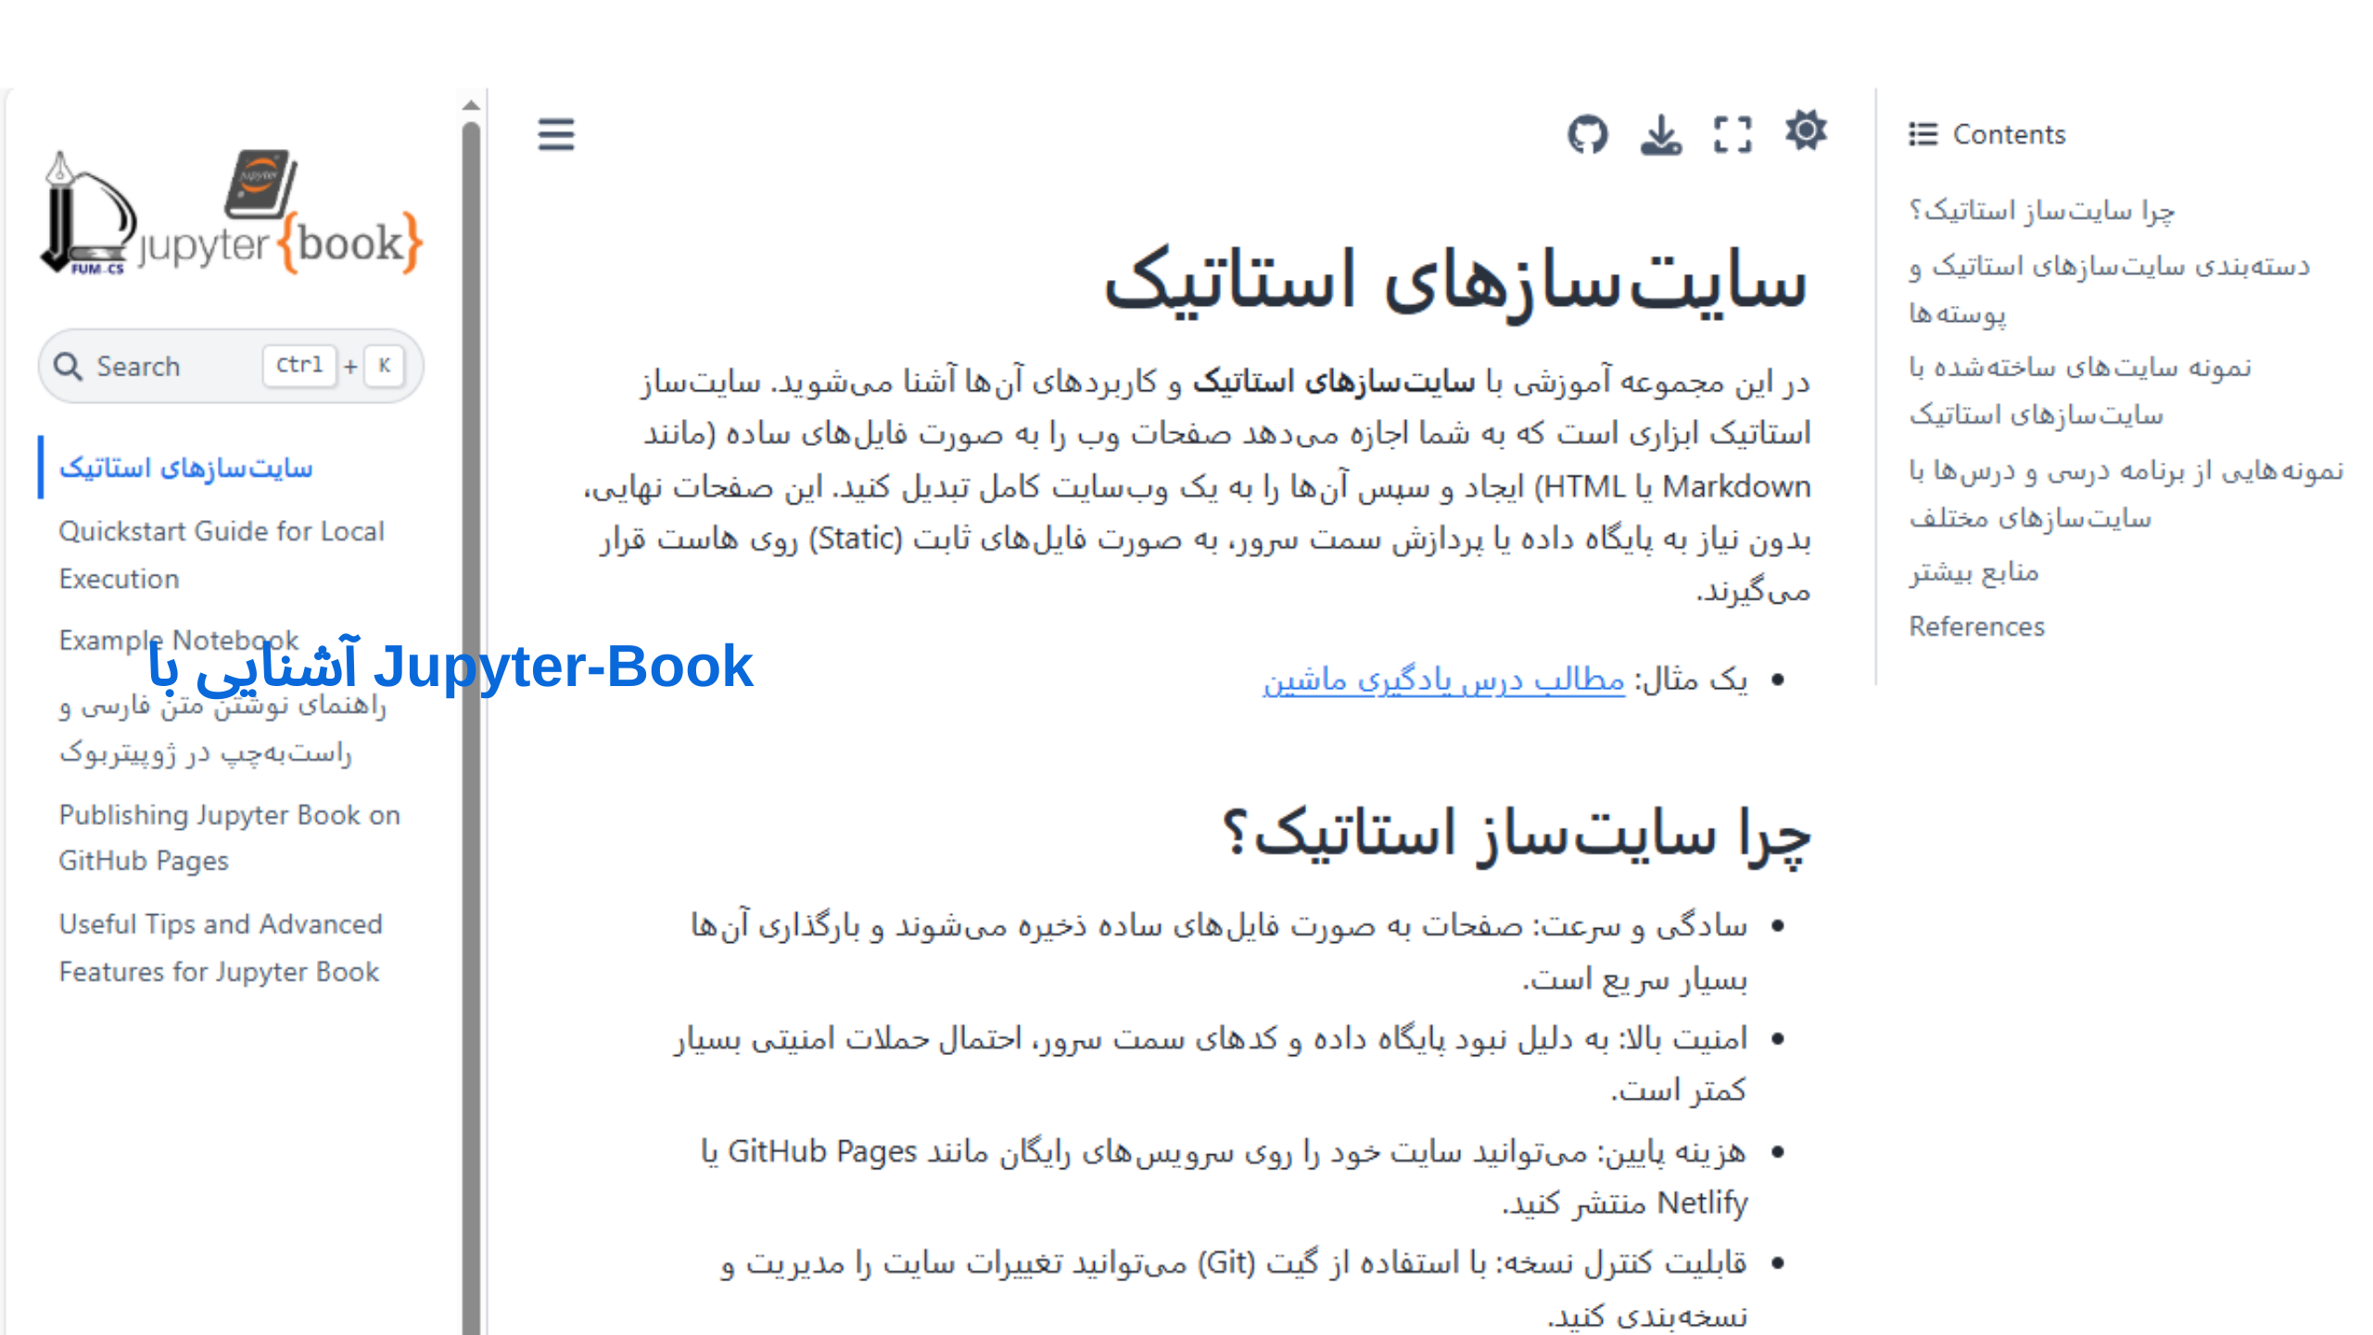

Slide 35
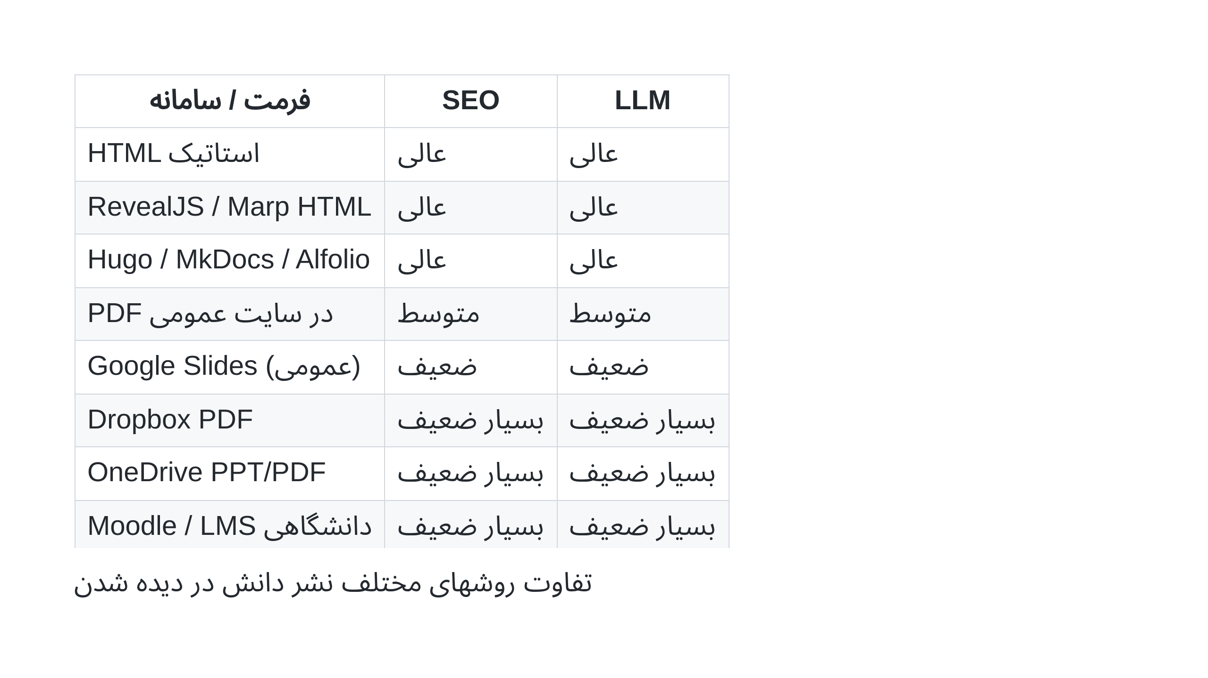

Slide 36
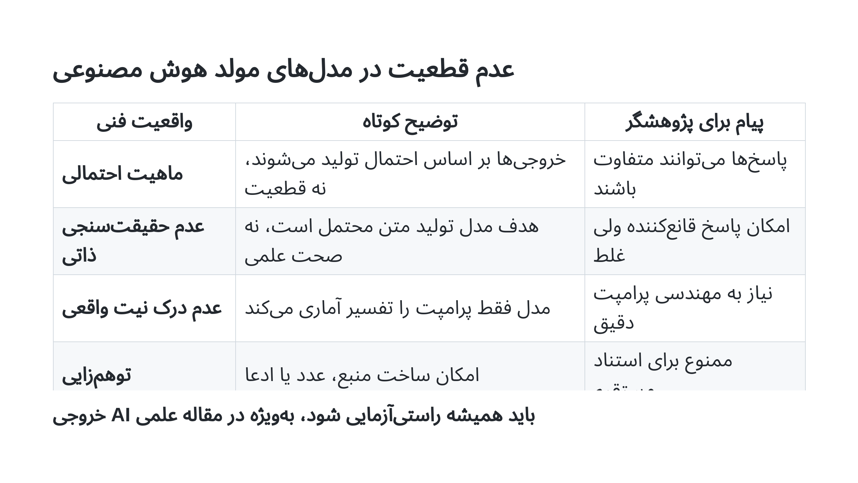
Notes:
مشکل اصلی با ابزارهای هوش مصنوعی: **عدم قطعیت**!!! ### به نتایج هیچ کدام نمی‌توان اطمینان صددرصد درست داشت!! ### یا آنچه می‌خواهیم را نمی‌دهند!

Slide 37
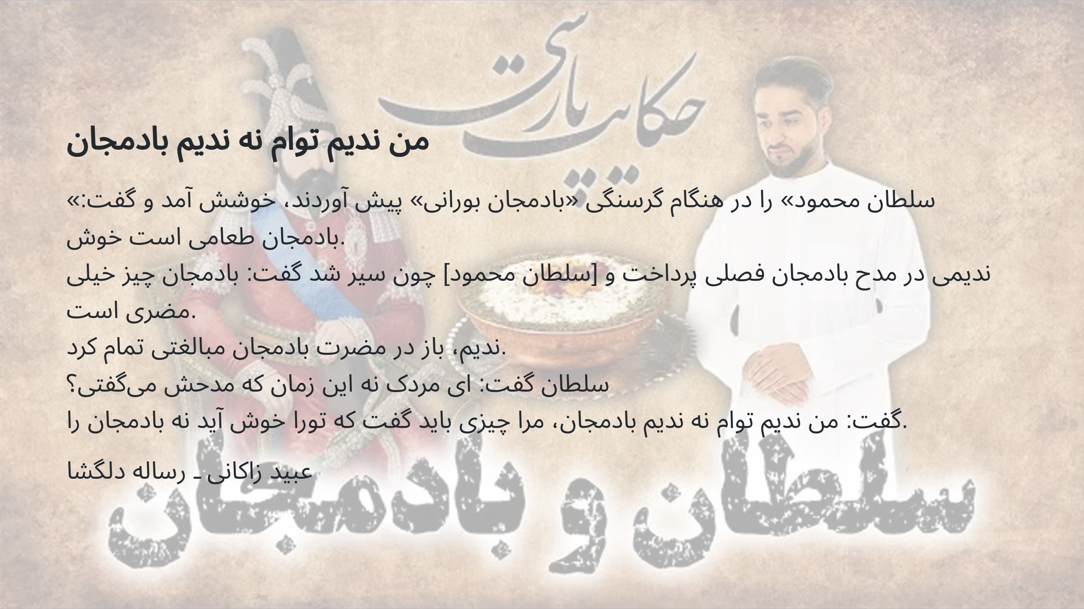

Slide 38
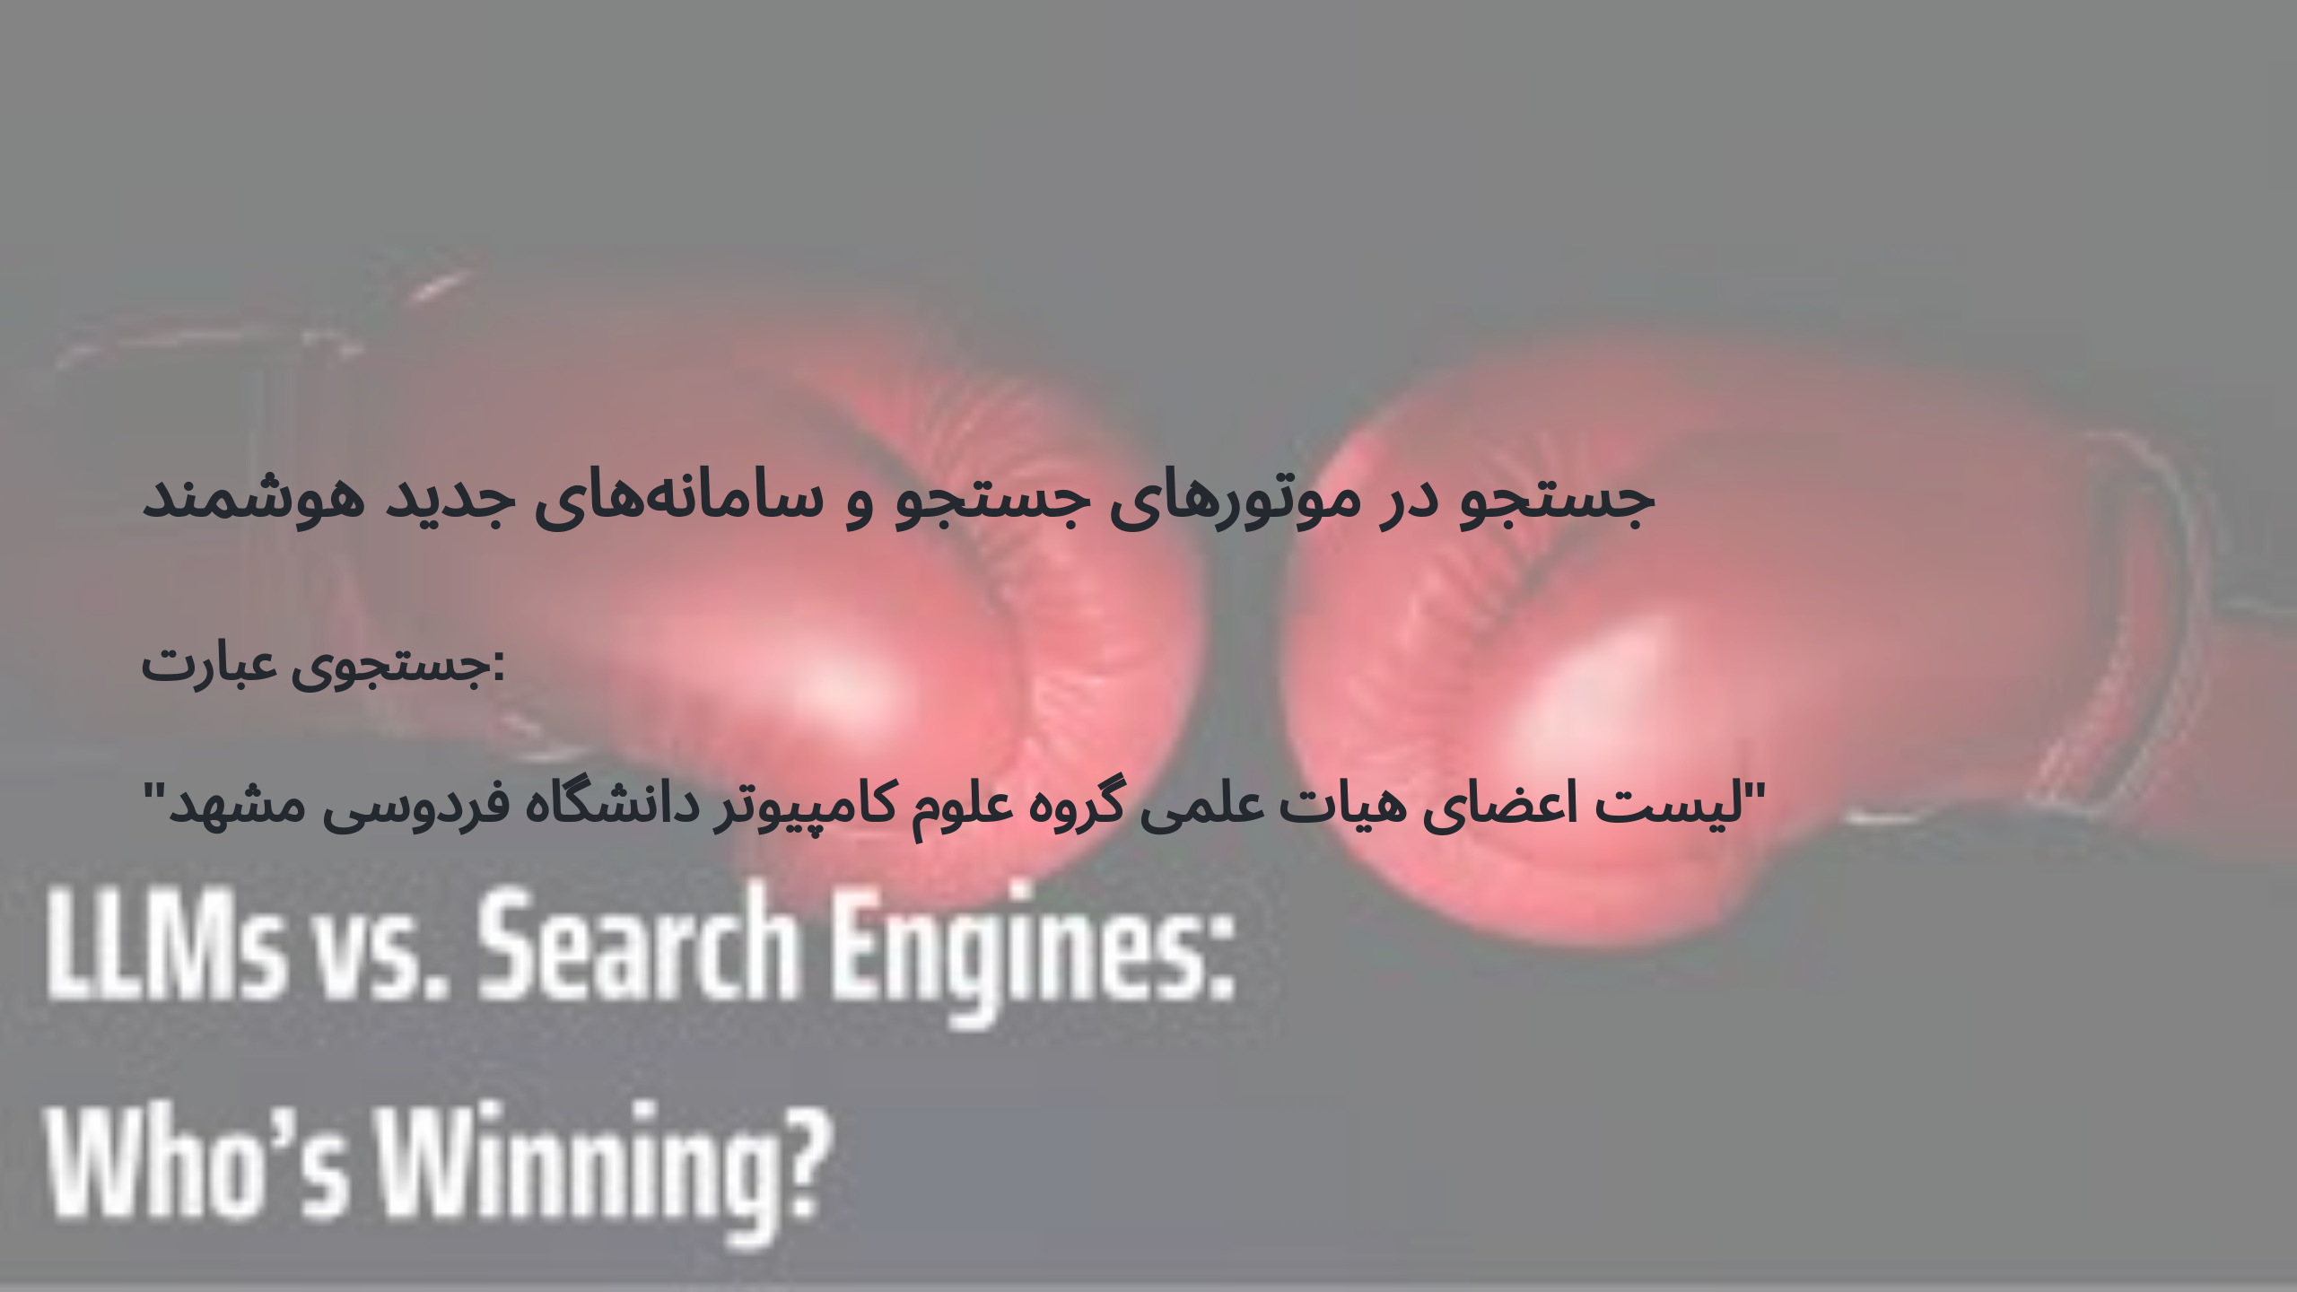

Slide 39
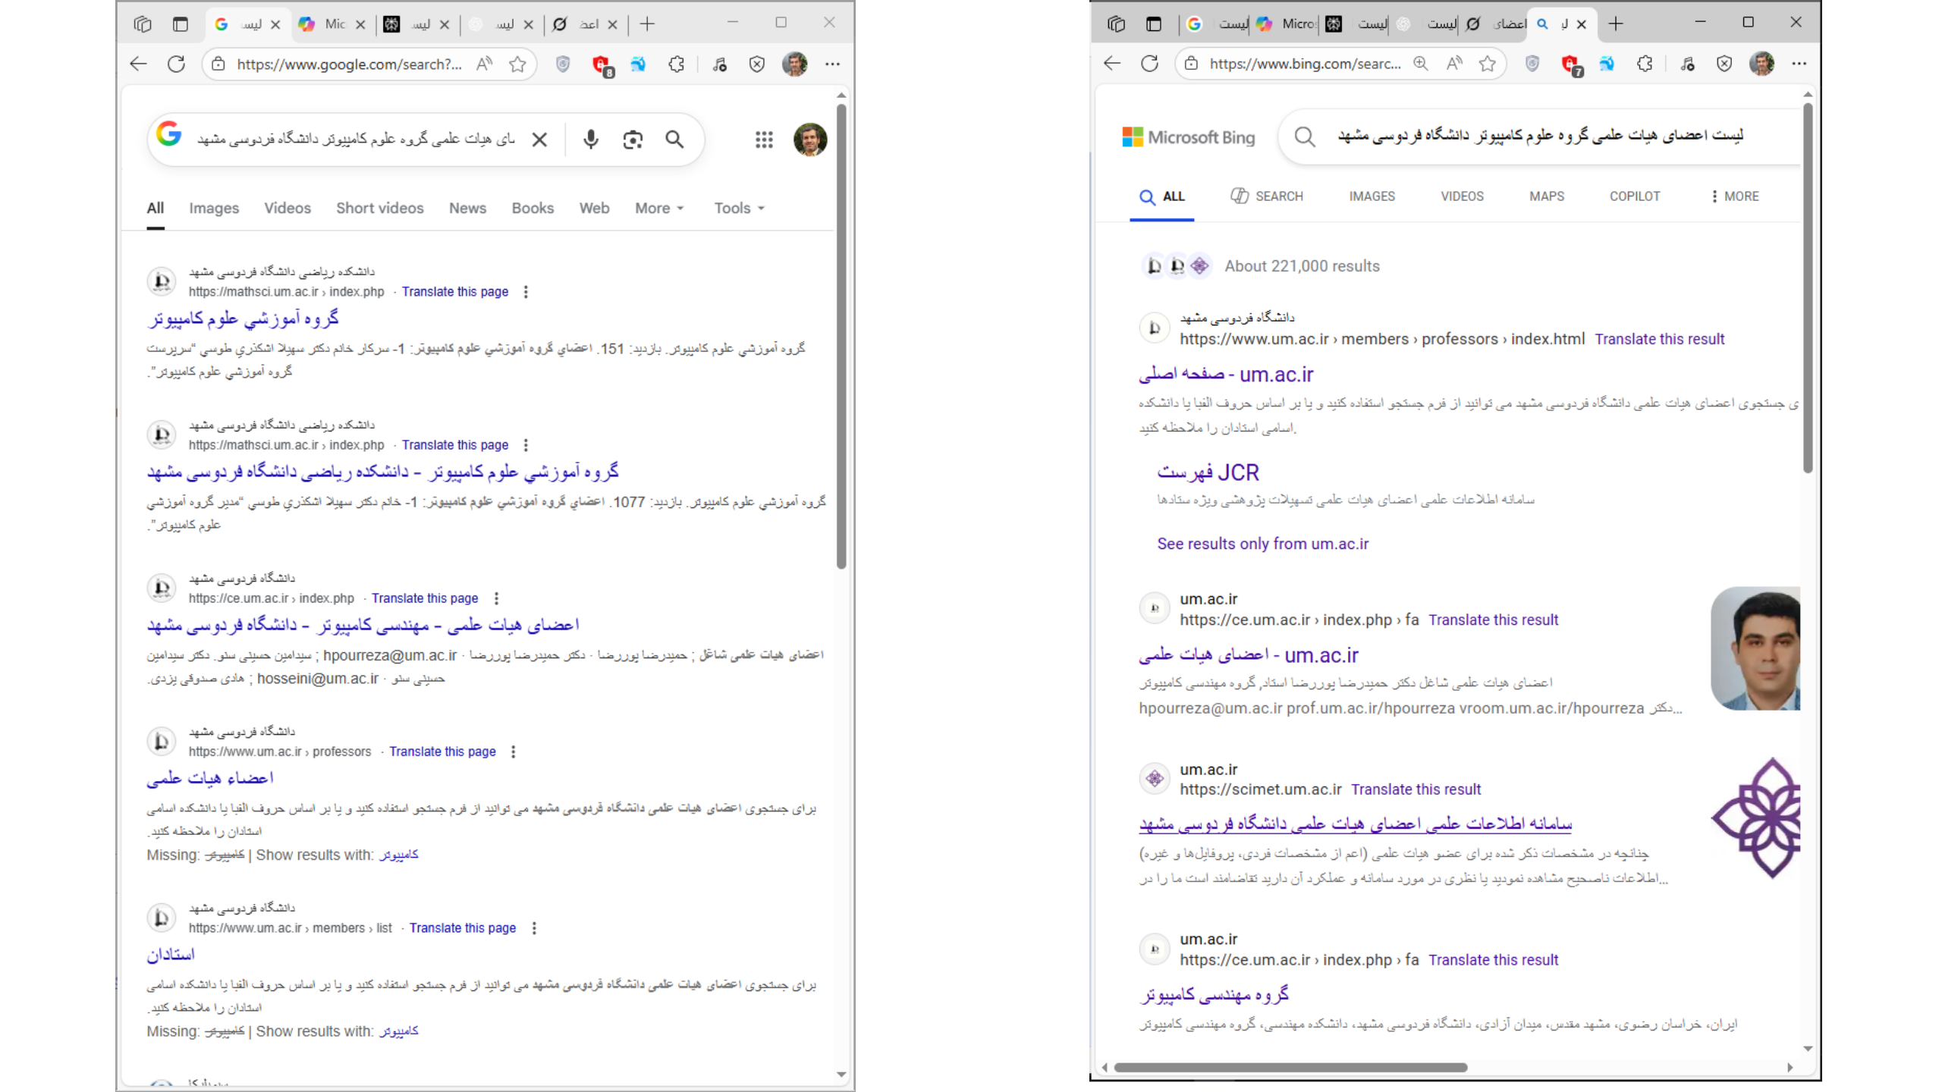

Slide 40
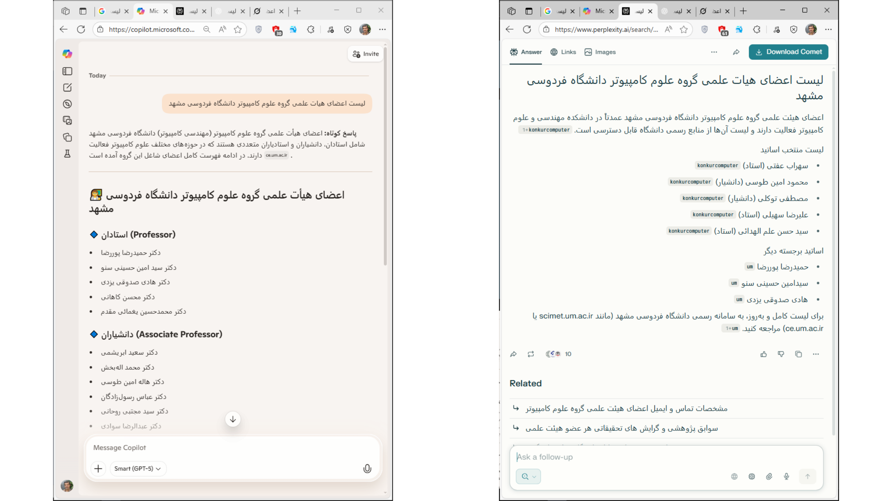

Slide 41
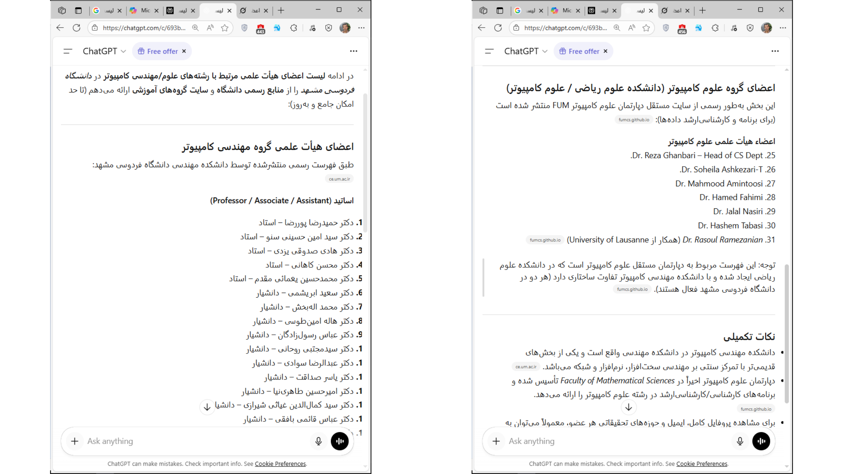

Slide 42
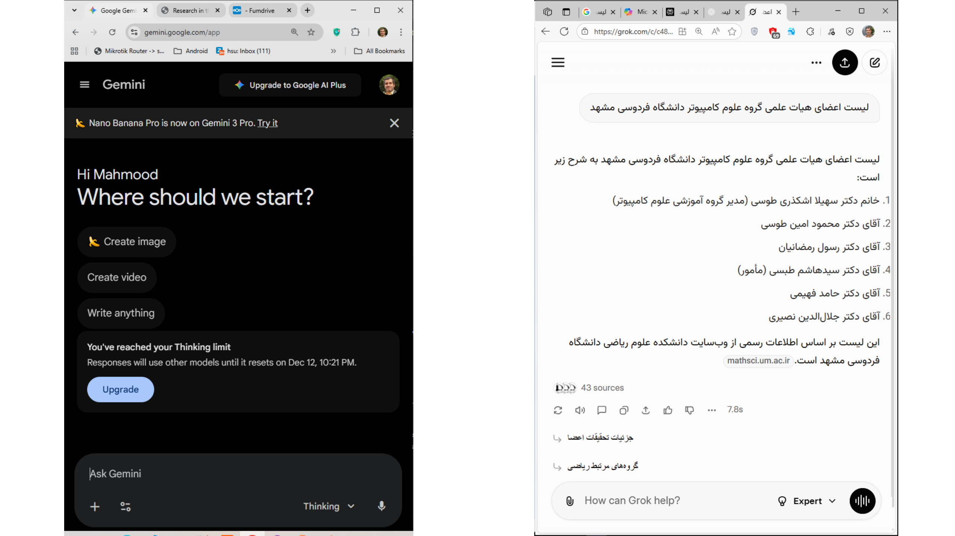

Slide 43
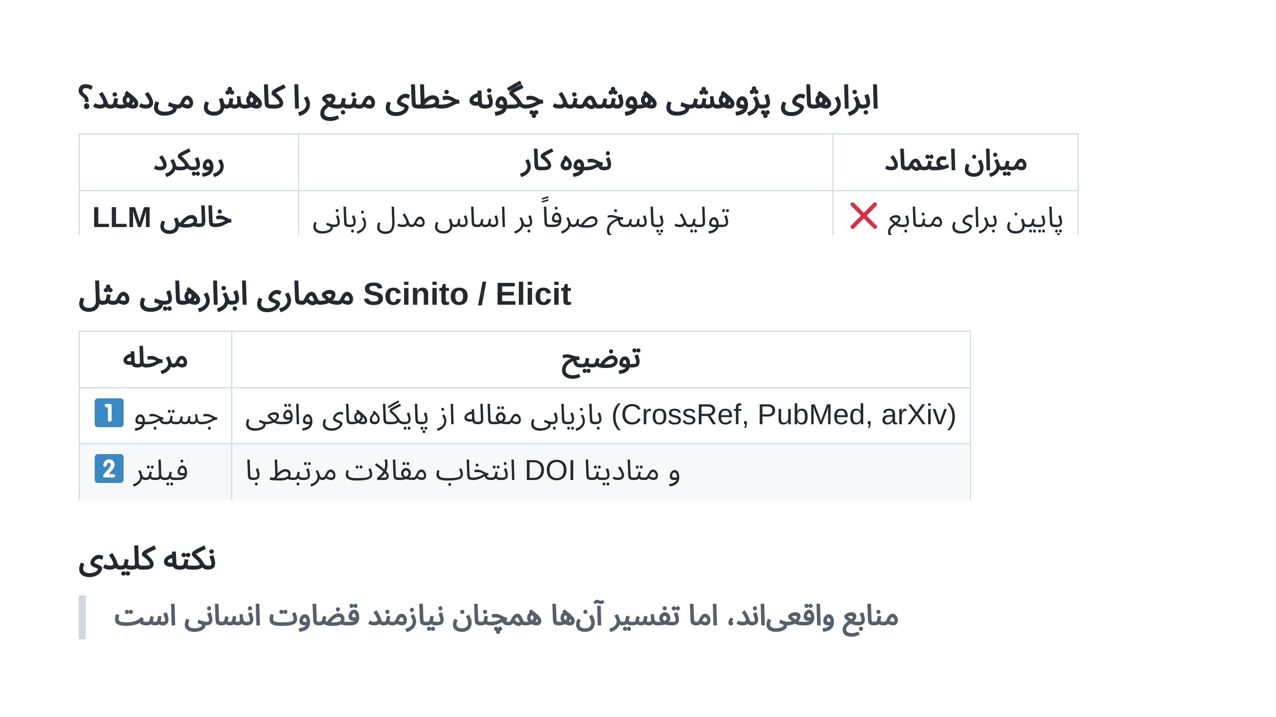
Notes:
--- # بخش سوم ## مهندسی پرامپت: کلید استفاده موثر

Slide 44
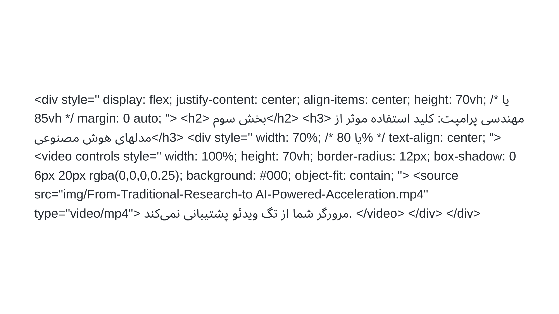
Notes:
html

Slide 45
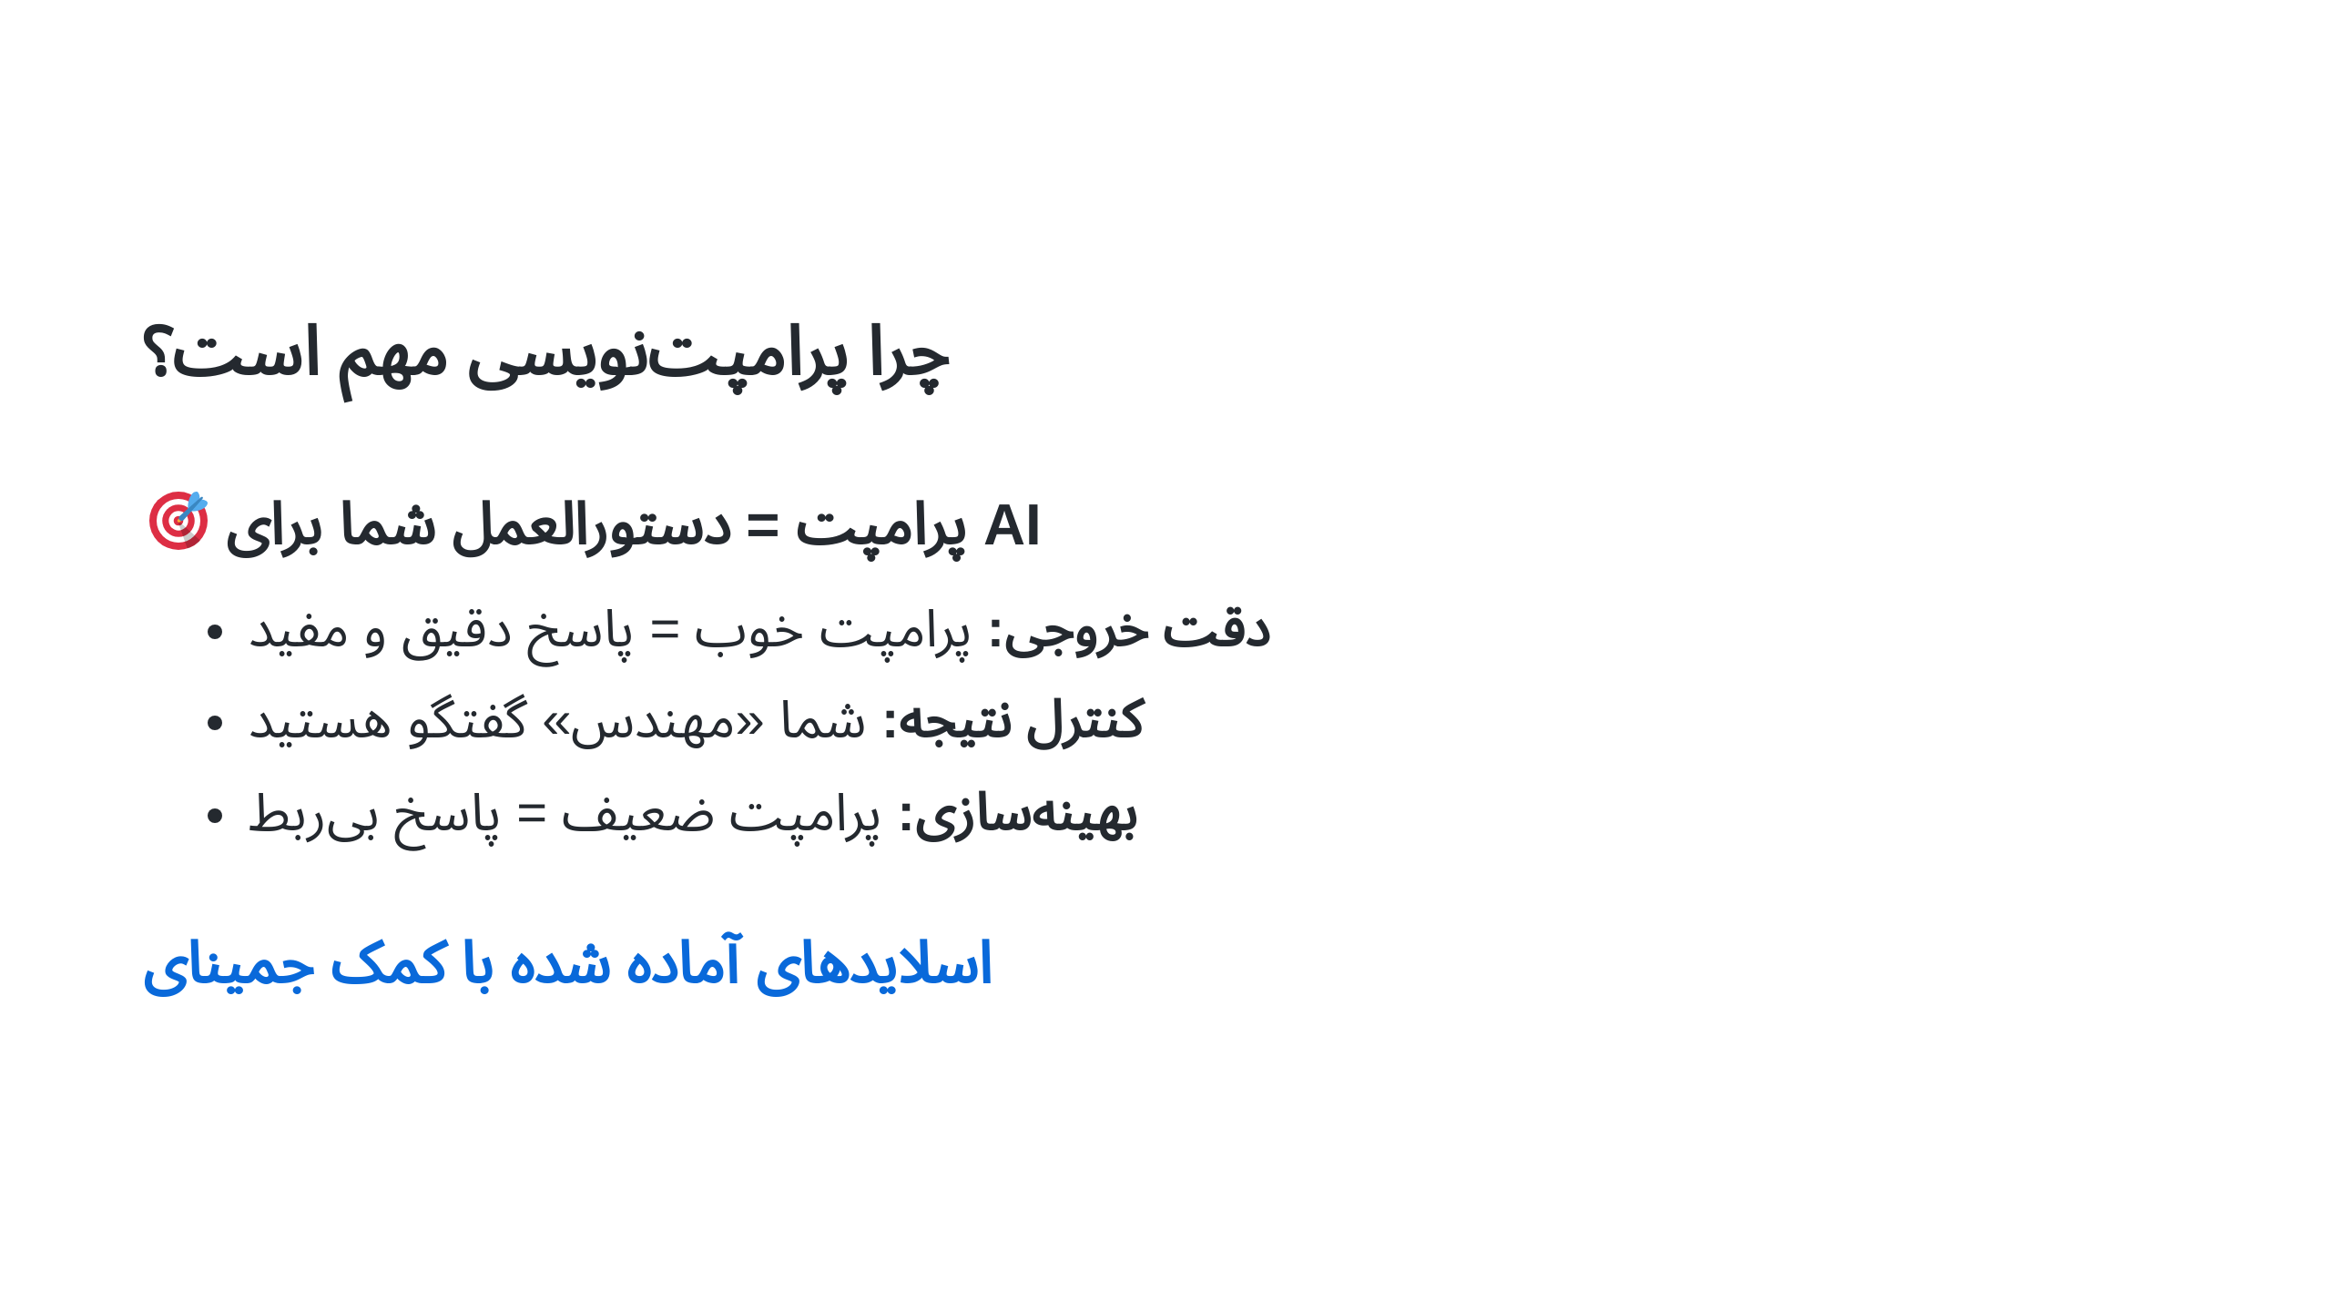

Slide 46
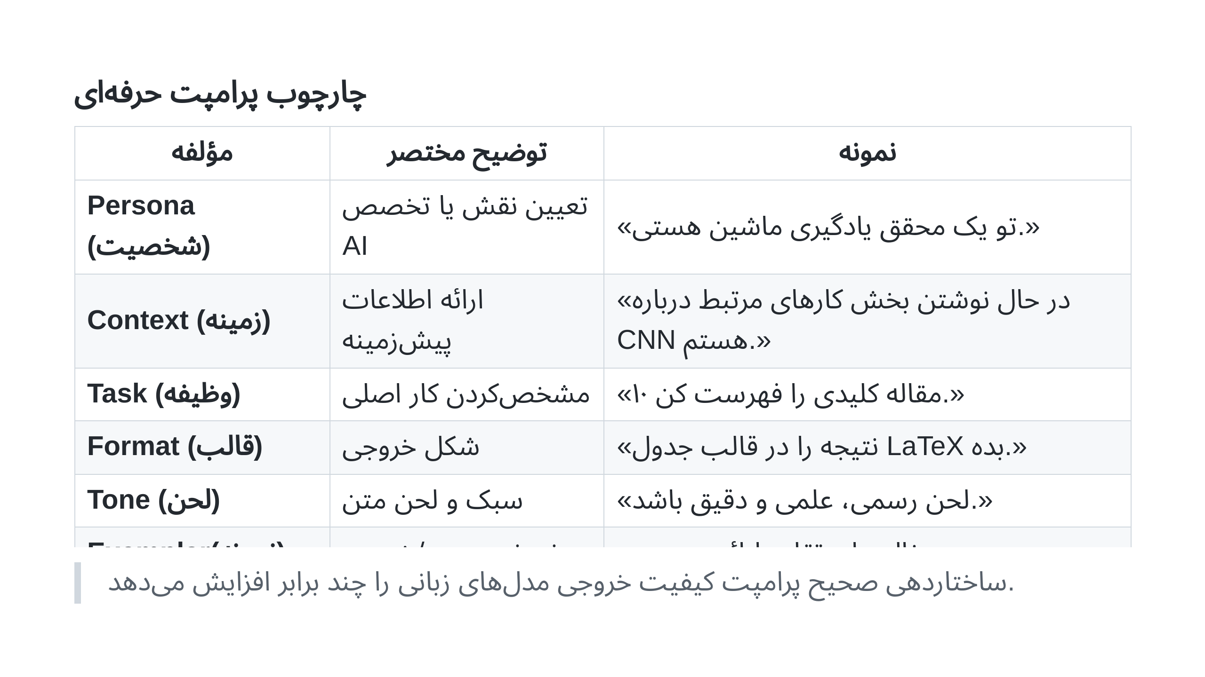
Notes:
###### Professional Prompt Engineering (P–C–T–F–T–E)

Slide 47
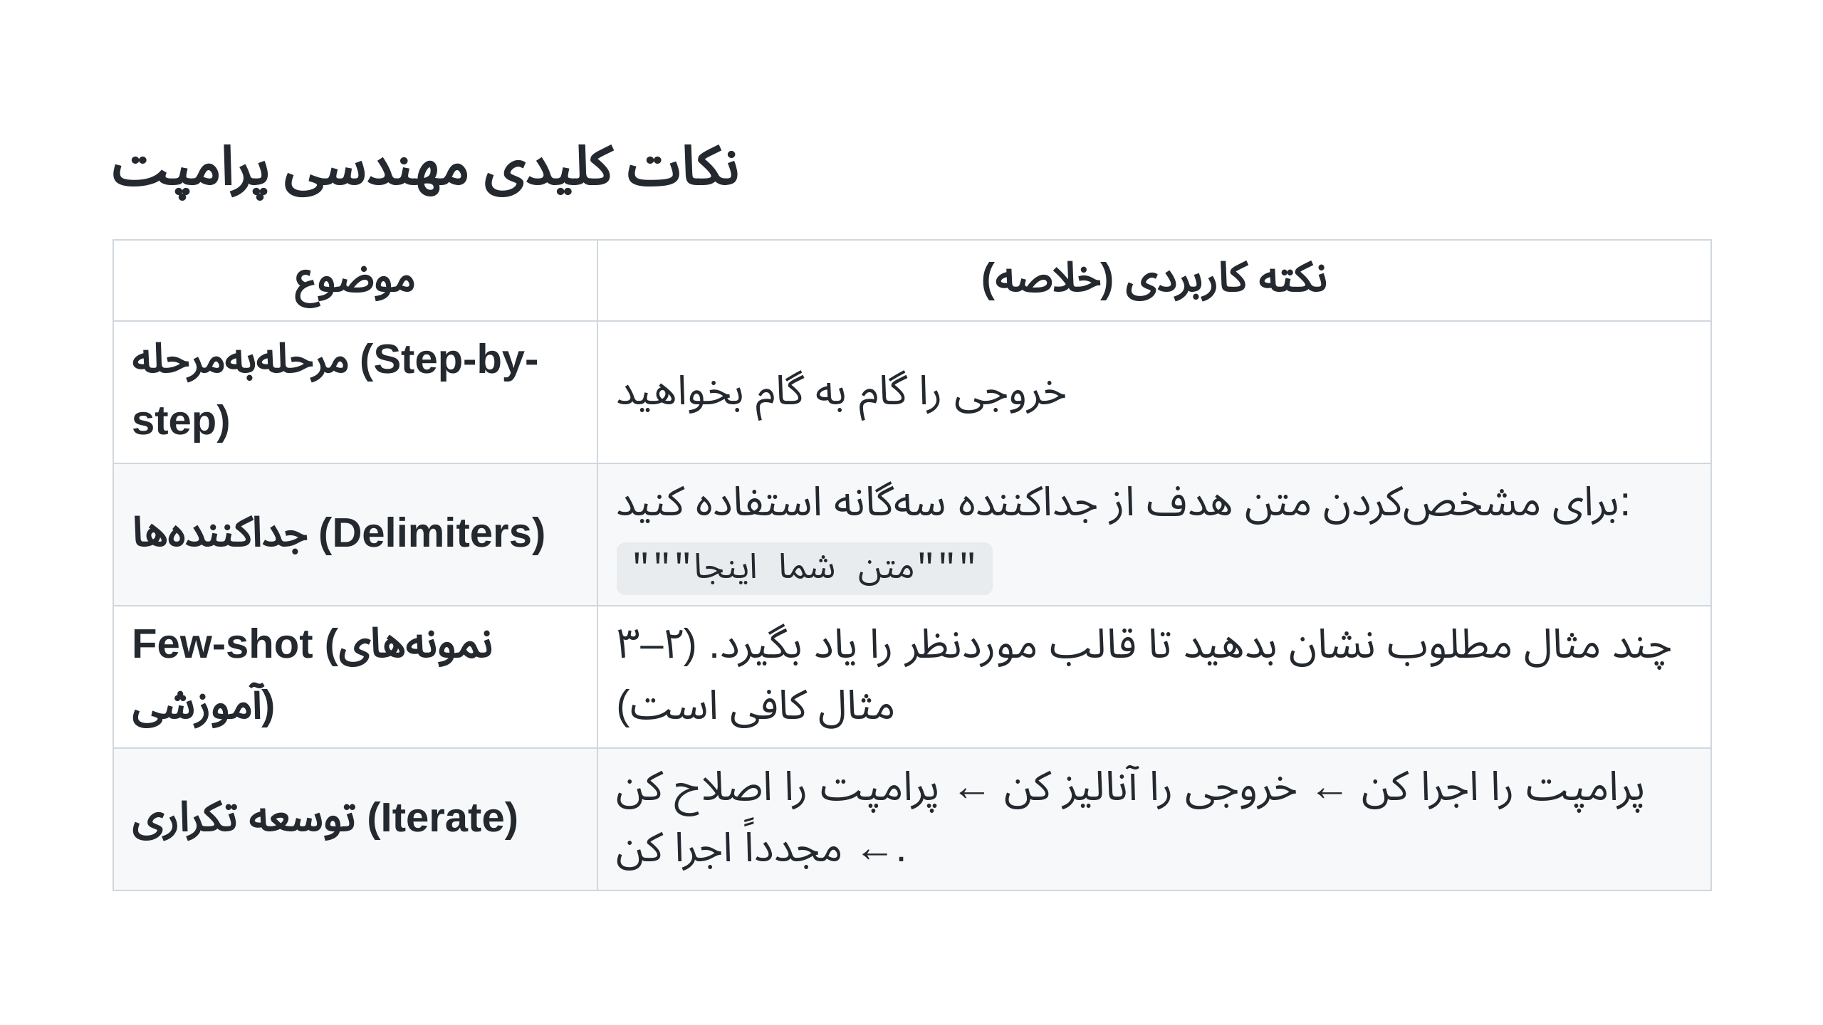

Slide 48
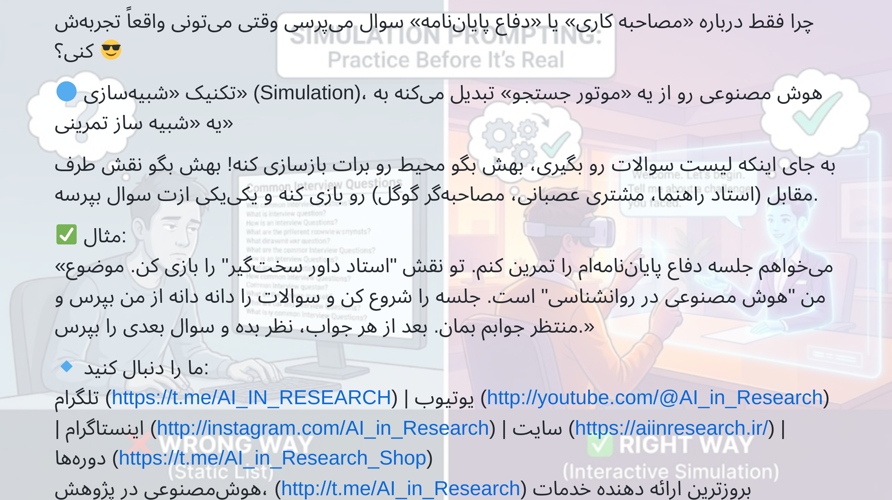
Notes:
❌ روش غلط (متنی): «سوالات رایج در جلسه دفاع پایان‌نامه ارشد روانشناسی چیست؟» (نتیجه: یه لیست خشک و خالی که فقط می‌خونی.)

Slide 49
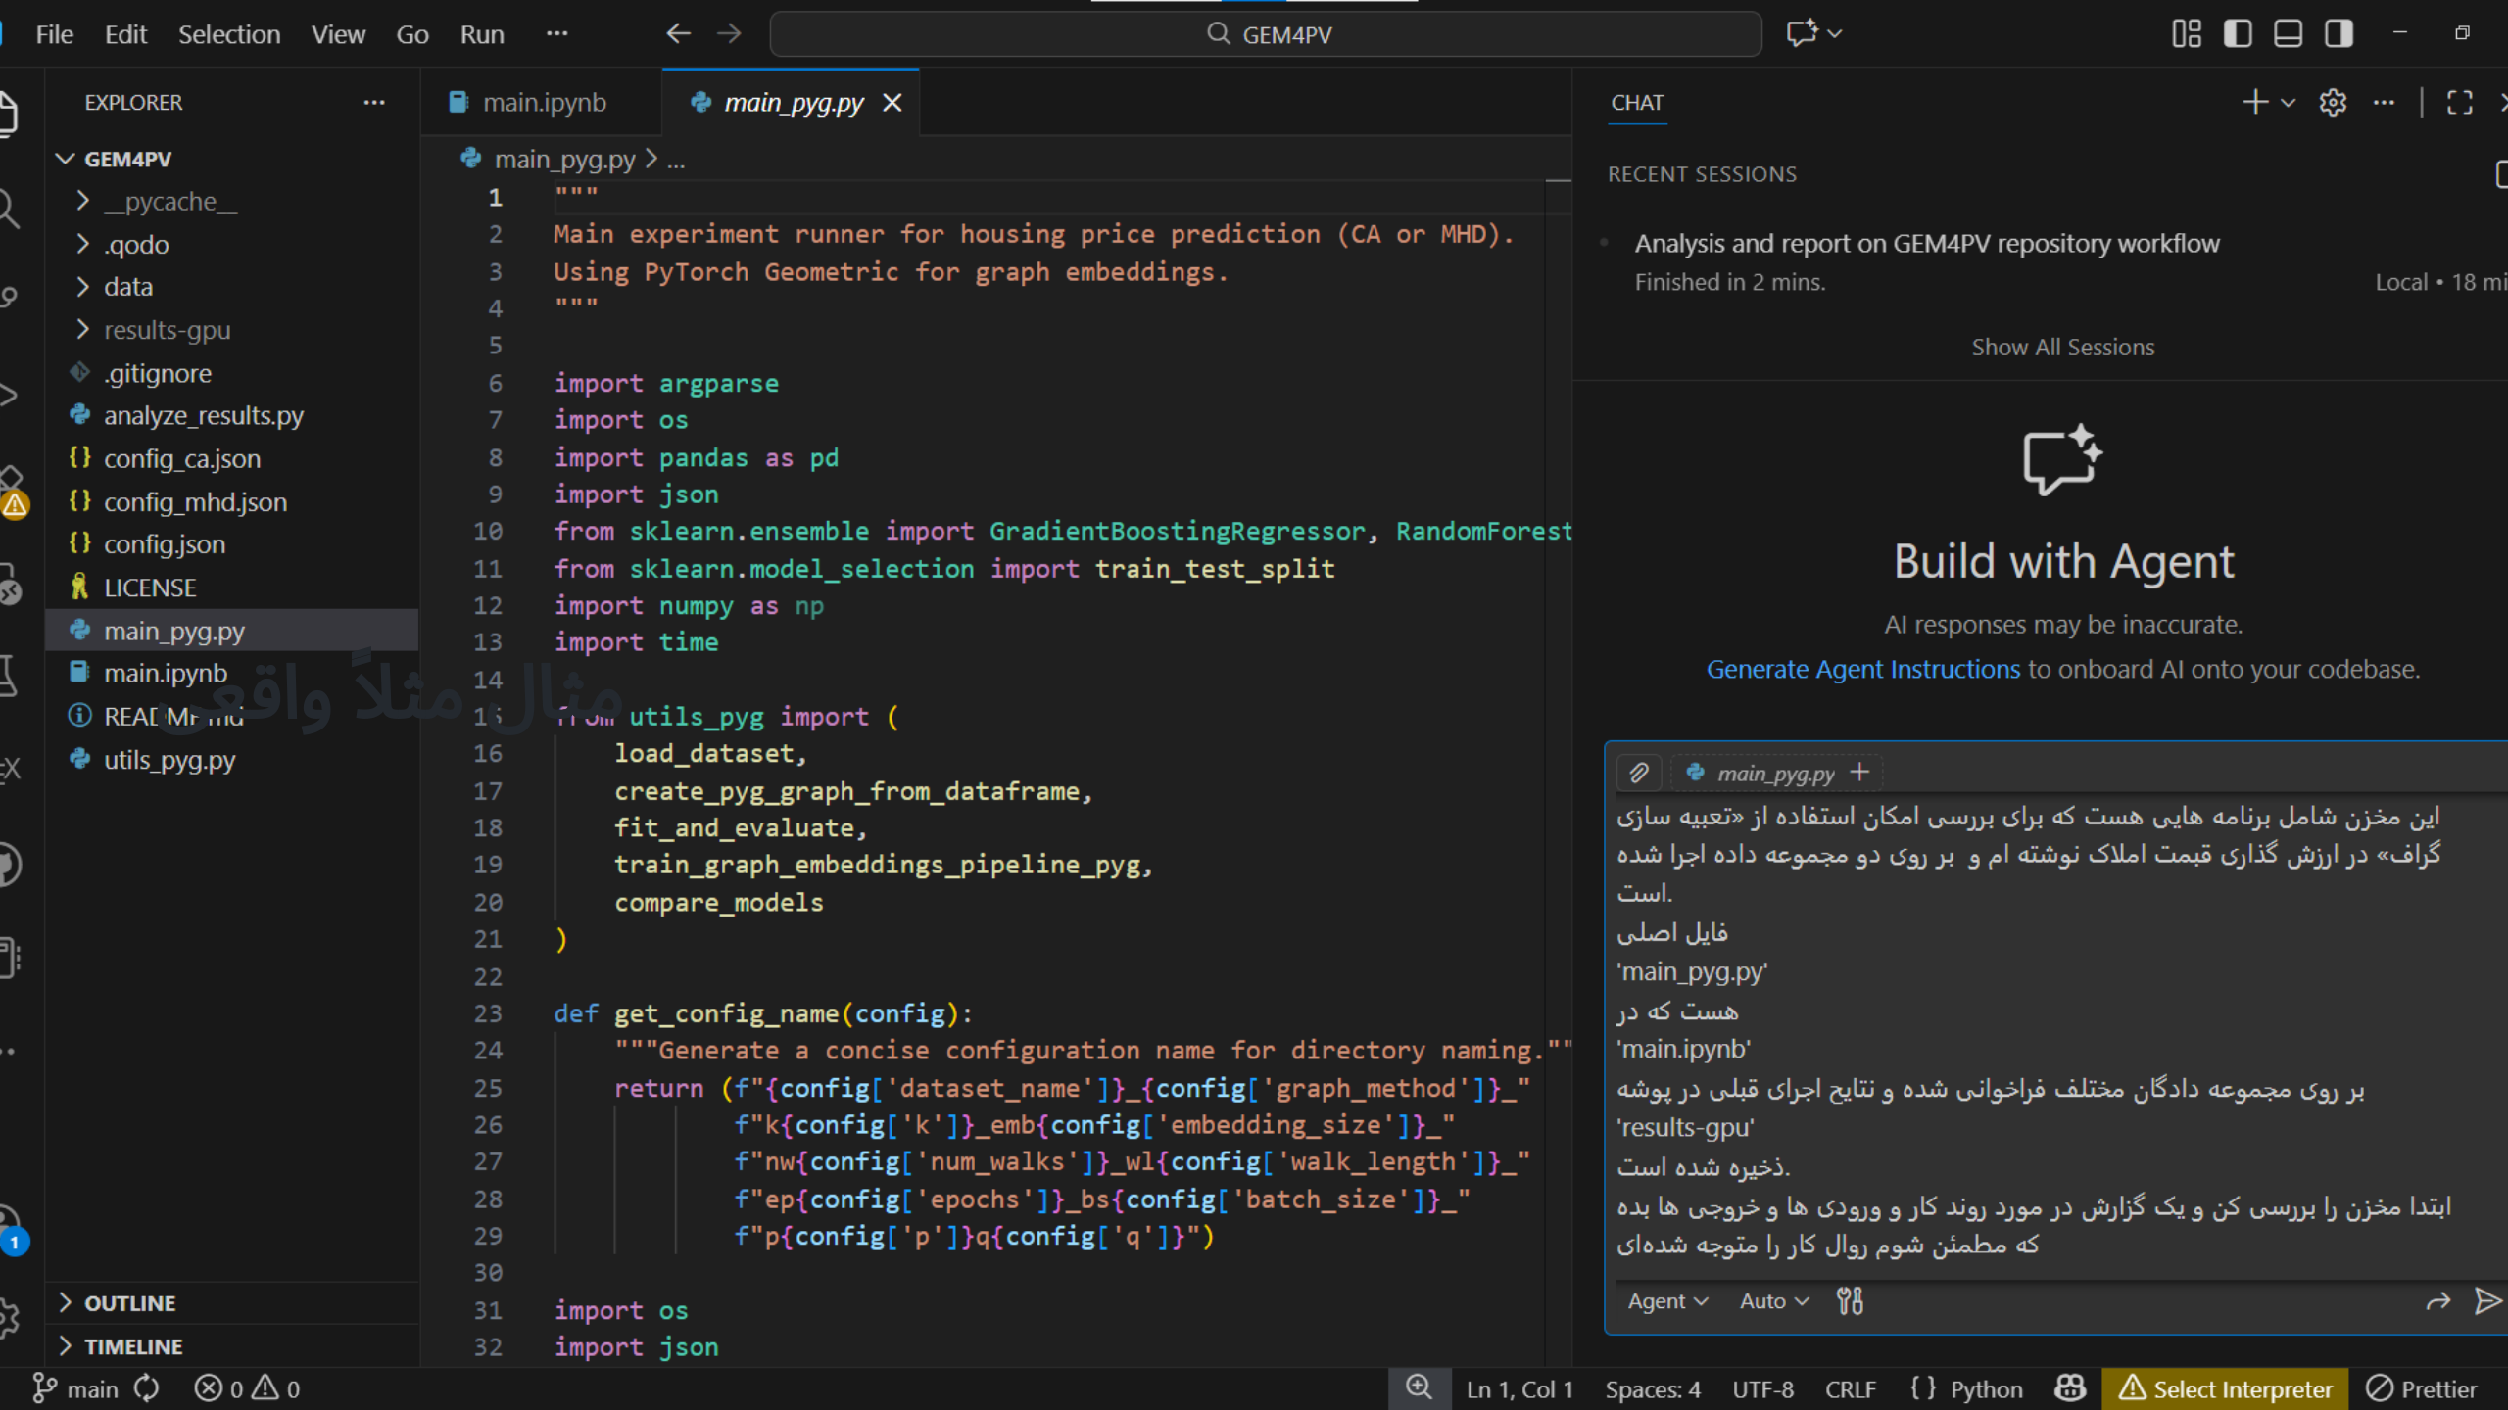

Slide 50
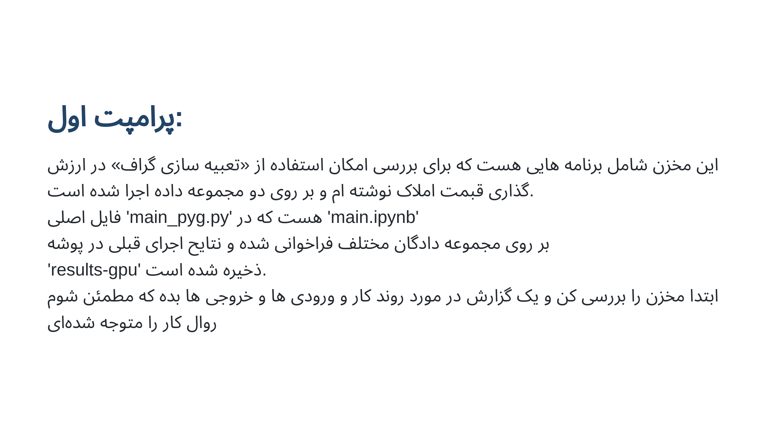

Slide 51
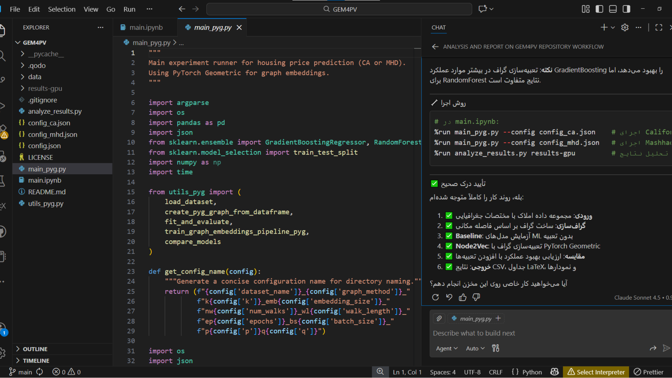

Slide 52

Notes:
html

Slide 53

Notes:
شما اکنون به کل این مخزن کد دسترسی دارید و ساختار پروژه، هدف آن، روش‌ها و نتایج قابل استخراج از کد را تحلیل کرده‌اید. لطفاً با توجه به محتوای این مخزن، چند عنوان دقیق، فنی، و مناسب برای یک مقاله پژوهشی در حوزه مرتبط پیشنهاد بده. عناوین باید به زبان انگلیسی باشند و بازتاب‌دهنده نوآوری‌ها، هدف پروژه، و روش پیاده‌سازی موجود در این کد باشند. لطفاً 3 تا 5 عنوان پیشنهادی ارائه کن. --- html

Slide 54

Notes:
html

Slide 55


Slide 56


Slide 57


Slide 58

Notes:
--- به عنوان یک داور رشته کامپیوتر دو پیشنهاد جزیی برای بهبود مقاله (به زبان انگلیسی) بده به نحوی که بدون نیاز به اجرای برنامه ها قابل پاسخ دادن و اعمال در مقاله باشند، مثلا اضافه کردن نتیجه‌گیری یا اضافه کردن چند مرجع

Slide 59

Notes:
--- حالا در پاسخ به ایرادات/پیشنهادات داور: الف) مقاله را به منظور انجام اصلاحات خواسته شده،‌ویرایش کن و نسخه جدید را در فایلی با نام مناسب قرار بده. ب) پاسخ به داور را به صورتی که در ادامه خواهم گفت آماده کن. ج) یک پوشه جدید با نام مناسب ایجاد کن و نسخه جدید و پاسخ به داور را در آن قرار بده. مواردی که درخصوص پاسخ به داور باید درنظر گرفته شود: 1. یک فایل LaTeX کامل با یک قالب استاندارد و حرفه‌ای برای «پاسخ نویسندگان به داوران» تولید کن. فایل باید به صورت کامل و قابل کامپایل باشد (دارای preamble، بسته‌های لازم، title، بخش‌بندی و ...). 2. برای هر نظر داور، دو محیط مجزا طراحی کن: - محیطی با عنوان "Reviewer Comment" برای درج نظر داور - محیطی با عنوان "Author Response" برای پاسخ نویسندگان 3. این دو محیط باید از نظر بصری کاملاً متمایز باشند (مثلاً با رنگ، کادر، یا محیط تئوری). 4. پیشنهادات داور و پاسخ نویسندگان را در فایل قرار بده. 5. زبان متن داخل فایل LaTeX باید انگلیسی باشد.

Slide 60


Slide 61


Slide 62

Notes:
html

Slide 63


Slide 64


Slide 65


Slide 66


Slide 67


Slide 68

Notes:
رابط کاربری امکان انتخاب مسیر اسناد، طرح پرسش، و مشاهده پاسخ به همراه شواهد و مراحل پردازش (retrieval، prompt و مدل) را فراهم می‌کند

Slide 69


Slide 70

Notes:
html

Slide 71


Slide 72

Notes:
# با تشکر از توجه شما 🙏 ## پرسش و پاسخ [mamintoosi.github.io](https://mamintoosi.github.io/) [mamintoosi.github.io/presentations](https://mamintoosi.github.io/presentations/) --- مثالهایی که باید اضافه کنم: - هر ابزاری برای جایی - پاورپوینت، لاتک، HTML, Jupyer-book, Marp, Google docs - همین ارائه و ارائه های قبلی - تبدیل ارائه NST‌ به مقاله - نوشتن پیش نویس مقاله تخمین تابع چگالی احتمال - استنتاج ریاضی: فرمول Image Matting - مارک داون - Time-line - برنامه درسی مشترک دانشکده

Slide 73


Slide 74


Slide 75


Slide 76

Notes:
html

Slide 77

Notes:
html

Slide 78


Slide 79


Slide 80


Slide 81


